Slide 1
第一讲 不同层次程序员看到的运算及ALU
第二讲 定点数运算及其运算部件
第三讲 浮点数运算及其运算部件
Ch3: Arithmetic and Logic Operate and ALU
运算方法和运算部件

Slide 2
第一讲：不同层次程序员看到的运算及ALU
主 要 内 容
C语言程序中涉及的运算
  整数算术运、浮点数算术运算
  按位、逻辑、移位、位扩展和位截断
指令集中与运算相关的指令（ 以MIPS为参考 ）
  涉及到的定点数运算
    算术运算
      带符号整数运算：取负 / 符号扩展 / 加 / 减 / 乘 / 除 / 算术移位
      无符号整数运算：0扩展 / 加 / 减 / 乘 / 除
    逻辑运算
      逻辑操作：与 / 或 / 非 / …
      移位操作：逻辑左移 / 逻辑右移
  涉及到的浮点数运算：加、减、乘、除
基本运算部件ALU的设计

Slide 3
C语言程序中涉及的运算
算术运算（最基本的运算）
  无符号数、带符号整数、浮点数的运算
按位运算
  用途
    对位串实现“掩码”（mask）操作或相应的其他处理
    （主要用于对多媒体数据或控制信息进行处理）
  操作
    按位或：“|”
    按位与：“&”
    按位取反：“~”
    按位异或：“^”
    问题：如何从一个16位采样数据y中提取高位字节，并使低字节为0？
    可用“&”实现“掩码”操作：y & 0xFF00
    例如，当y=0x2C0B时，通过掩码操作得到结果为：0x2C00

Slide 4
C语言程序中涉及的运算
逻辑运算
  用途
    用于关系表达式的运算
    例如，if （x>y and i<100）then ……中的“and”运算
  操作
    “‖”表示“OR”运算
    “&&”表示“AND”运算
    例如， if ((x>y) && (i<100)) then ……
    “!”表示“NOT”运算
  与按位运算的差别
    符号表示不同：& ~ && ；| ~ ‖； ……
    运算过程不同：按位 ~ 整体
    结果类型不同：位串 ~ 逻辑值

Slide 5
C语言程序中涉及的运算
移位运算
  用途
    提取部分信息
    扩大或缩小数值的2、4、8…倍
  操作
    左移:：x<<k; 右移： x>>k
    不区分是逻辑移位还是算术移位，由x的类型确定
    无符号数：逻辑左移、逻辑右移
      高（低）位移出，低（高）位补0，可能溢出！
      问题：何时可能发生溢出？如何判断溢出？
    若高位移出的是1，则左移时发生溢出
    带符号整数：算术左移、算术右移
      左移：高位移出，低位补0。可能溢出！
    溢出判断：若移出的位不等于新的符号位，则溢出。
      右移：低位移出，高位补符，可能发生数据丢失。

Slide 6
C语言程序中涉及的运算
例2：i和j是否相等？
int i = 53191;
short si = (short) i;
int j = si;
位扩展和位截断运算
  用途
    类型转换时可能需要数据扩展或截断
  操作
    没有专门操作运算符，根据类型转换前后数据长短确定是扩展还是截断
    扩展：短转长
    无符号数：0扩展，前面补0
    带符号整数：符号扩展，前面补符
    截断：长转短
    强行将高位丢弃，故可能发生“溢出”
  例1：在大端机上输出si, usi, i, ui的十进制和十六进制值是什么？
  short si = -12345;
  unsigned short usi = si;
  int i = si;
  unsingned ui = usi ;
不相等！
i = 53191 00 00 CF C7
si = -12345 CF C7
j = -12345 FF FF CF C7
原因：对i截断时发生了“溢出”，即：53191截断为16位数时，有效数据丢失，无法被正确表示！
si = -12345 CF C7
usi = 53191 CF C7
i = -12345 FF FF CF C7
ui = 53191 00 00 CF C7

Slide 7
MIPS定点算术运算指令
Instruction Example Meaning Comments
add add $1,$2,$3 $1 = $2 + $3 3 operands; exception possible
subtract sub $1,$2,$3 $1 = $2 – $3 3 operands; exception possible
add immediate addi $1,$2,100 $1 = $2 + 100 + constant; exception possible
add unsigned addu $1,$2,$3 $1 = $2 + $3 3 operands; no exceptions
subtract unsigned subu $1,$2,$3 $1 = $2 – $3 3 operands; no exceptions
add imm. unsign. addiu $1,$2,100 $1 = $2 + 100 + constant; no exceptions
multiply mult $2,$3 Hi, Lo = $2 x $3 64-bit signed product
multiply unsigned multu$2,$3 Hi, Lo = $2 x $3 64-bit unsigned product
divide div $2,$3 Lo = $2 ÷ $3, Lo = quotient, Hi = remainder
Hi = $2 mod $3
divide unsigned divu $2,$3 Lo = $2 ÷ $3, Unsigned quotient & remainder
Hi = $2 mod $3
涉及到的操作数：32/16位 无符号数， 32/16位带符号数
涉及到的操作：加 / 减 / 乘 / 除（有符号 / 无符号）
Notes:
We use black color to indicate the instructions that can be supported by ALU discussed in last lecture.
We use red color to indicate the instructions that cannot be supported by ALU discussed in last lecture and need new functions added to the ALU.
.

Slide 8
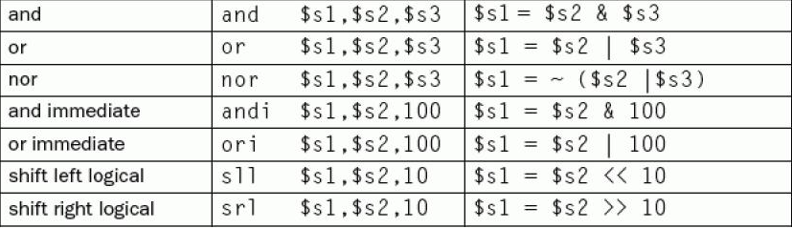
MIPS 逻辑运算指令
涉及到的操作数：32/16位 逻辑数
涉及到的操作：按位与 / 按位或 / 按位或非 / 左移 / 右移
Notes:
Logical instructions are bit wise.
There is only shift right arithmetic, but not shift left arithmetic.

Slide 9
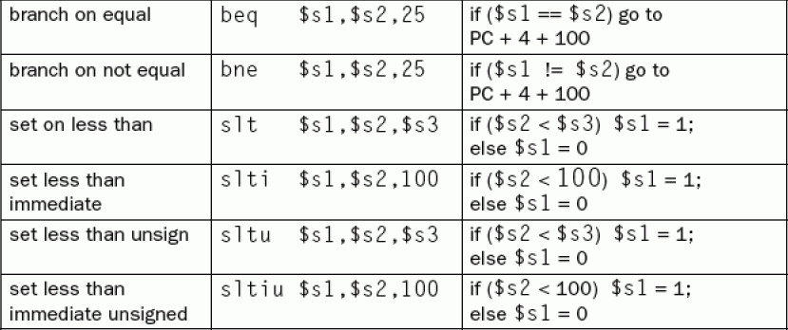
MIPS定点比较和分支指令
涉及到的操作数：32/16位 无符号数， 32/16位带符号数
涉及到的操作：大小比较和相等比较（有符号 / 无符号）
通过减法运算实现“比较”操作!
Notes:
Here, we only list the true instructions which are implemented by hardware. Those pseudoinstructions are not listed such as
bge, bgeu
bgt, bgtu
ble, bleu
blt,bltu
----------------
beqz
bnez
What is the meaning of red colore?
What is the meaning of BLT? It should be BLTZ

Slide 10
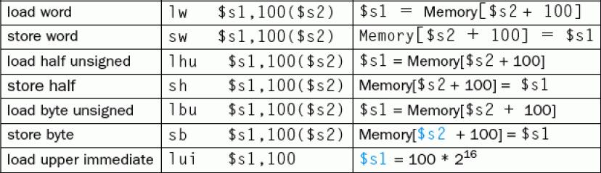
MIPS定点数据传送指令
涉及到的操作数： 32/16位带符号数（偏移量可以是负数）
涉及到的操作：加 / 减 / 符号扩展 / 0扩展

Slide 11
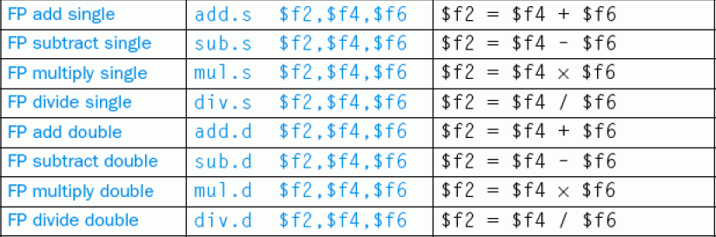
MIPS中的浮点算术运算指令
MIPS提供专门的浮点数寄存器：
  32个32位单精度浮点数寄存器：$f0, $f1, ……, $f31
  连续两个寄存器（一偶一奇）存放一个双精度浮点数
涉及到的浮点操作数： 32位单精度 / 64位双精度浮点数
涉及到的浮点操作：加 / 减 / 乘 / 除

Slide 12
MIPS中的浮点数传送指令
涉及到的浮点操作数： 32位单精度浮点数
涉及到的浮点操作：传送操作（与定点传送一样）
还涉及到定点操作：加 / 减（用于地址运算）
例：将两个浮点数从内存取出相加后再存到内存的指令序列为：
lwcl $f1, x($s1)
lwcl $f2, y($s2)
add.s $f4, $f1, $f2
swlc $f4, z(s3)

Slide 13
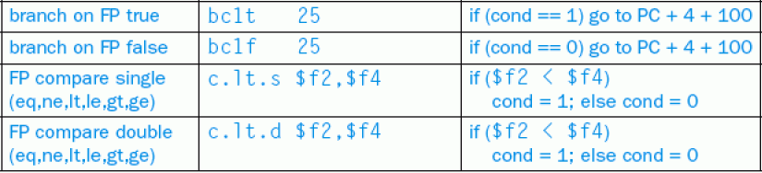
MIPS中的浮点数比较和分支指令
涉及到的浮点操作数： 32位单精度浮点数/64位双精度浮点数
涉及到的浮点操作：比较操作（用 减法来实现比较）
还涉及到的定点操作：加 / 减（用于地址运算）
有一个专门的浮点标志cond，无需在指令中明显给出cond

Slide 14
MIPS指令考察的结果
涉及到的操作数：
  无符号整数、带符号整数
  逻辑数
  浮点数
涉及到的运算
  定点数运算
    带符号整数运算：取负 / 符号扩展 / 加 / 减 / 乘 / 除 / 算术移位
    无符号整数运算：0扩展 / 加 / 减 / 乘 / 除
  逻辑运算
    逻辑操作：与 / 或 / 非 / …
    移位操作：逻辑左移 / 逻辑右移
  浮点数运算：加、减、乘、除
实现MIPS定点运算指令的思路：
先实现一个能进行基本算术运算（加/减）和基本逻辑运算、并生成基本条件码（ZF/OF/CF/NF）的ALU，再由ALU和移位器实现乘、除运算器。
ALU是运算部件的核心！以下介绍ALU的实现。

Slide 15
ALU的功能说明
ALUop
3
A
N
Zero
ALU
Result
N
Overflow
B
N
ALU可进行基本的加/减算术运算、基本逻辑运算。其核心部件是加法器。
有关串行加法器和并行加法器的原理在数字逻辑电路课已讲过，在此仅简单回顾。
CarryOut
ALU Control Lines (ALUop) Function
  000 And
  001 Or
  010 Add
  110 Subtract
  111 Set-on-less-than
Notes:
Now you remember what binary numbers are, let’s design an Arithmetic Logic Unit that can perform bitwise AND, bitwise OR, binary add, binary subtract, and “set-on-less-than.”
The type of operation the ALU perform will be selected by the ALUop bits.
The ALU I am going to show you in class is 4 bits wide (N = 4).
I will show you how to implement all these operations except the last one, which is left as your homework assignment.
+1 = 25 min. (Y:05)

Slide 16
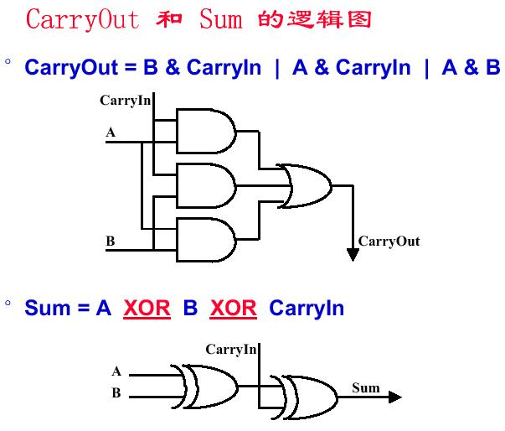
回顾：串行进位加法器
全加器符号：
FA
n位串行(行波)加法器：
FA
FA
FA
Cn
C0
串行加法器的缺点：
进位按串行方式传递，速度慢！
问题：n位串行加法器从C0到Cn的延迟时间为多少？
最后一位和数的延迟时间为多少？
2n级门延迟！
假定与/或门延迟为1ty，异或门3ty，则“和”与“进位”的延迟为多少？
Sum延迟为6ty；Carryout延迟为2ty。
2n+1级门延迟！

Slide 17
回顾：并行进位加法器（CLA加法器）
为什么用先行进位方式？
串行进位加法器采用串行逐级传递进位，电路延迟与位数成正比关系。
因此，现代计算机采用一种先行进位(Carry look ahead)方式。
如何产生先行进位？
定义辅助函数：Gi=XiYi…进位生成函数
Pi=Xi+Yi…进位传递函数（或 Pi=Xi⊕Yi ）
通常把实现上述逻辑的电路称为进位生成/传递部件
全加逻辑方程：Si=Pi⊕Ci Ci+1=Gi+PiCi (i=0,1,…n)
设n=4,则：C1=G0+P0C0
C2=G1+P1C1=G1+P1G0+P1P0C0
C3=G2+P2C2=G2+P2G1+P2P1G0+P2P1P0C0
C4=G3+P3C3=G3+P3G2+P3P2G1+P3P2P1G0+P3P2P1P0C0
由上式可知:各进位之间无等待，相互独立并同时产生。
通常把实现上述逻辑的电路称为4位CLA部件
由此，根据Si=Pi⊕Ci ，可并行求出各位和。
通常把实现Si=Pi⊕Ci的电路称为求和部件
CLA加法器由“进位生成/传递部件”、“CLA部件”和“求和部件”构成。

Slide 18
回顾： 8位全先行进位加法器
A7
A0
B7
B0
进位生成/传递部件
3ty
P7
P1
P0
G7
G1
G0
8位 CLA部件
C0
2ty
C8
P7
C7
P1
C1
P0
C0
求和部件
3ty
S7
S1
S0
和的总延迟：3+2+3=8ty；进位C₈的延迟：3+2=5ty

Slide 19
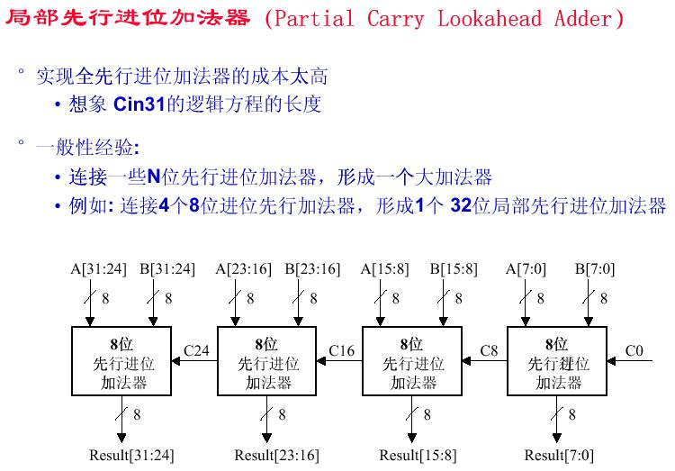
回顾：局部先行进位加法器
或称 单级先行进位加法器
问题：所有和数产生的延迟为多少？
5+2+2+5=14ty

Slide 20
回顾：多级先行进位加法器
多级先行进位加法器
  单级(局部)先行进位加法器的进位生成方式：
  “组内并行、组间串行”
  所以，单级先行进位加法器虽然比行波加法器延迟时间短，但高位组进位依赖低位组进位，故仍有较长的时间延迟
  通过引入组进位生成/传递函数实现“组内并行、组间并行”进位方式
  设n=4,则：C1=G0+P0C0
C2=G1+P1C1=G1+P1G0+P1P0C0
C3=G2+P2C2=G2+P2G1+P2P1G0+P2P1P0C0
G3*=G3+P3C3=G3+P3G2+P3P2G1+P3P2P1G0
P3*=P3P2P1P0
所以C4 =G3*+P3*C0。把实现上述逻辑的电路称为4位BCLA部件。

Slide 21
回顾：多级先行进位加法器
16位两级先行进位加法器
4位成组先行进位部件（4位BCLA部件）
4位CLA加法器
4位CLA加法器
4位CLA加法器
4位CLA加法器
关键路径长度为多少？
最终进位的延迟为多少？
3+2+3 = 8ty
3+2=5ty

Slide 22
A 4-bit ALU
1-bit ALU 4-bit串行 ALU
CarryIn0
CarryIn
A0
1-bit
ALU
A
Result0
B0
CarryIn1
CarryOut0
A1
1-bit
ALU
Result
Result1
B1
Mux
CarryIn2
CarryOut1
A2
1-bit
ALU
Result2
B2
FA
CarryOut2
CarryIn3
B
A3
1-bit
ALU
Result3
CarryOut
B3
CarryOut3
MUX是什么？（数字电路课学过）
关键路径延迟长，速度慢！
Notes:
Now that I have shown you how to build a 1-bit full adder, we have all the major components needed for this 1-bit ALU.
In order to build a 4-bit ALU, we simply connect four 1-bit ALUs in series to feed the CarryOut of one ALU to the CarryIn of the next ALU.
Even though I called this an ALU, I actually lied a little. There is something missing about this ALU. This ALU can NOT perform the subtract operation.
Let’s see how can we fix this problem.
2 min = 35 min. (Y:15)

Slide 23
先行进位ALU
先行进位ALU 芯片（SN74181）
  四位ALU芯片，中规模集成电路。在先行进位加法器基础上附加部分线路，具有基本的算术运算和逻辑运算功能。
  SN74181的逻辑图和功能表
  SN74182是4位BCLA (成组先行进位)芯片。
多芯片级联构成先行进位ALU
  1个SN74181芯片直接构成一个4位全先行进位ALU
  4个SN74181芯片串行构成一个16位单级先行进位ALU
  4个SN74181芯片与1个SN74182芯片可构成16位两级先行进位ALU
  16个SN74181芯片与5个SN74182芯片可构成64位先行进位ALU
ALU中的“加”运算电路相当于n档二进制加法算盘。
所有其他运算都以ALU 中“加”运算为基础！
SKIP

Slide 24
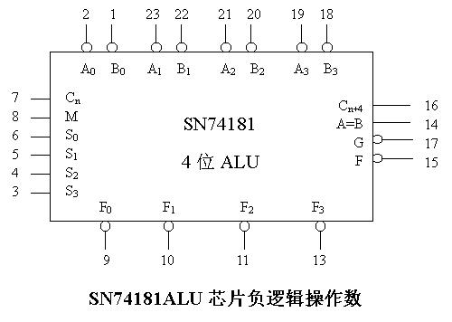
SN74181的引脚
输入端
输出端
P
输入端：Ai和Bi分别为第1和2操作数，Cn为低位进位，M为功能选择线，Si为操作选择线，共4位，故最多有16种运算。
输出端：Fi为运算结果，C_{n+4}、P和G为进位，“A=B”为相等标志

Slide 25
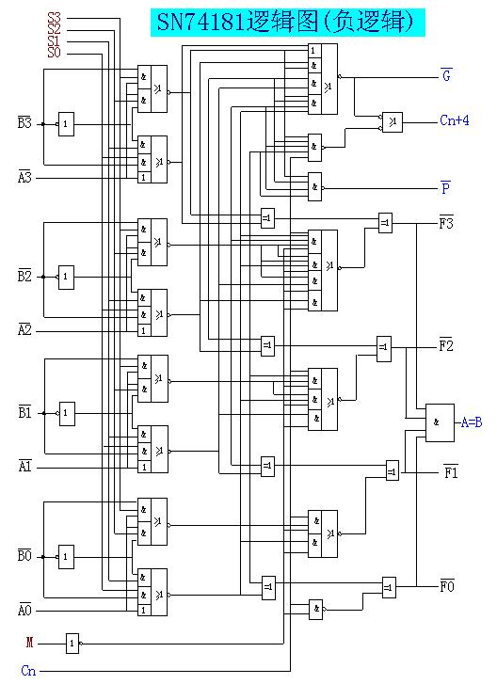
SN74181逻辑电路图

Slide 26
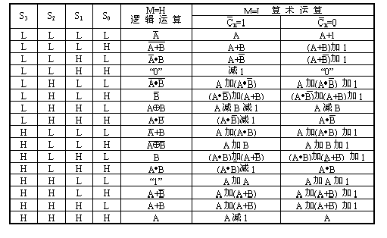
SN74181正逻辑功能表
BACK

Slide 27
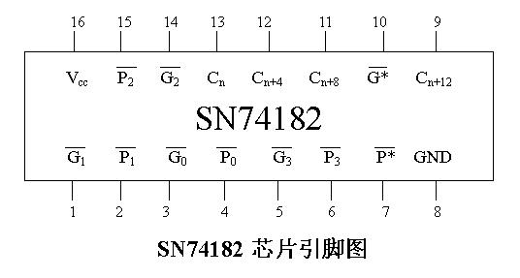
SN74182芯片的引脚
输入端：Pi和Gi分别为第i组的组内进位传递函数和进位生成函数， Cn为低位进位。
输出端： Cn+4、Cn+8 、Cn+12为相应组的组内进位，P*和G*分别为整个大组的组进位传递函数和进位生成函数。

Slide 28
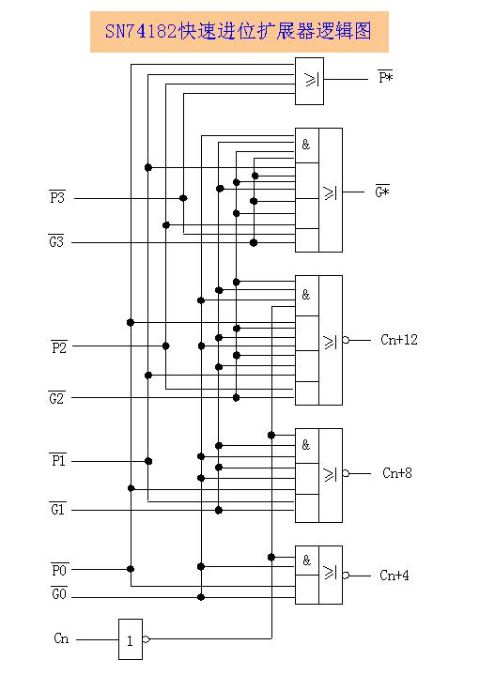
SN74182芯片的逻辑电路图
BACK

Slide 29
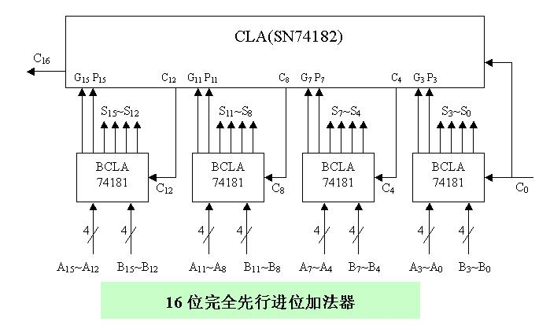
SN74181和SN74182组成16位先行进位ALU
4位ALU
4位ALU
4位ALU
4位ALU
16位两级先行进位ALU
BACK

Slide 30
第一讲小结
C语言程序中涉及的运算
  整数算术运算、浮点数算术运算
  按位、逻辑、移位、位扩展和位截断
指令集中与运算相关的指令（ 以MIPS为参考 ）
  涉及到的定点数运算
    算术运算
      带符号整数：取负 / 符号扩展 / 加 / 减 / 乘 / 除 / 算术移位
      无符号整数：0扩展 / 加 / 减 / 乘 / 除
    逻辑运算
      逻辑操作：与 / 或 / 非 / …
      移位操作：逻辑左移 / 逻辑右移
  涉及到的浮点数运算：加、减、乘、除
基本运算部件ALU的设计
  全加器、串行加法器、先行进位加法器
  串行ALU、先行进位ALU（单级/多级）
定点运算包括：
无符号数
按位逻辑运算
逻辑移位运算
位扩展和截断运算
加/减/乘/除运算
带符号整数
算术移位运算
扩展运算和截断运算
补码加/减/乘/除运算
浮点运算包括：
原码加/减/乘/除运算
移码加/减运算
是一种模运算系统！

Slide 31
第二讲：定点数运算及运算部件
主 要 内 容
加/减运算及其运算部件
  补码 / 原码 / 移码 加减运算
乘法运算及其运算部件
  原码 / 补码 乘法运算
  快速乘法器
除法运算及其运算部件
  原码 / 补码 除法运算
  快速除法器
定点运算器
十进制加减运算
注：无符号数的按位逻辑运算可用逻辑门电路实现；无符号数的逻辑移位运算可用专门的移位器或斜送结果等多种方式来实现；带符号数的算术移位运算、无符号数和带符号整数的位扩展运算和截断运算也可用简单电路很容易地实现。

Slide 32
补码加/减运算及其部件
补码加减运算公式
  [A+B]_{补} = [A]_{补} + [B] _{补} ( MOD 2^{n} )
  [A–B]_{补} = [A]_{补} + [–B] _{补} ( MOD 2^{n} )
补码加减运算要点和运算部件
  加、减法运算统一采用加法来处理
  符号位(最高有效位MSB)和数值位一起参与运算
  直接用ALU实现两个数的加运算（模运算系统）
  问题：模是多少？运算结果高位丢弃，保留低n位，相当于取模2^{n}
  实现减法的主要工作在于：求[–B] _{补}
Sub
A
CarryIn
问题：如何求[–B] _{补}？
4
Zero
ALU
4
Result
[–B] _{补}=B+1
0
Sel
B
4
overflow
当控制端Sub为1时，做减法
当控制端Sub为0时，做加法
B
Mux
4
1
4
CarryOut
补码加减运算部件

Slide 33
补码加/减运算与“溢出”判断
Ex1: -7- 6 = -7 + (-6) = +3 -3 - 5 = - 3 + (- 5) = - 8
X
√
1
0
1
1
1
1
1
0
0
1
1
1
0
1
+
1
0
1
0
+
1
0
1
1
0
0
1
1
1
0
0
0
溢出现象：(1) 最高位和次高位的进位不同
(2) 和的符号位和加数的符号位不同
Ex2: 用8位补码计算107+46=？
结果错误: 107 + 46 = -103.
107₁₀= 0110 1011₂
46₁₀ = 0010 1110₂
0 1001 1001
问题：若采用变形补码结果怎样？
进位是真正的符号：+153
变形补码可保留运算中间结果。从乘除运算过程可看出这点！
采用变形补码时“溢出”判断条件：结果的两个符号位不同
Notes:
The best thing about 2’s complement representation is that your adder does not have to know about negative number.
You just add the two numbers together and the result will take care of itself.
For example, for the operation 7 minus 6, we simply add negative 6 to positive 7 and ignore the Carry bit coming out of the most significant bit, you will have 0001, the correct result.
+1 = 24 min. (Y:04)

Slide 34
Overflow Detection Logic(溢出判断逻辑)
Carry into MSB ! = Carry out of MSB
  For a N-bit ALU: Overflow = CarryIn [N-1] XOR CarryOut [N-1]
CarryIn0
A0
1-bit
ALU
Result0
B0
X
Y
X XOR Y
CarryIn1
CarryOut0
0
0
0
A1
1-bit
ALU
0
Result1
1
1
B1
1
0
1
CarryIn2
CarryOut1
1
1
0
A2
1-bit
ALU
Result2
B2
CarryIn3
CarryOut2
A3
1-bit
ALU
Overflow
Result3
B3
CarryOut3
也可以用其他实现方式。
Notes:
Recall the XOR gate implements the not equal function: that is, its output is 1 only if the inputs have different values.
Therefore all we need to do is connect the carry into the most significant bit and the carry out of the most significant bit to the XOR gate.
Then the output of the XOR gate will give us the Overflow signal.
+1 = 42 min. (Y:22)

Slide 35
Zero Detection Logic(判0逻辑)
CarryIn0
问题：MIPS指令 “bne $1,$2,25” 的含义为“ If ($1!=$2) goto PC+4+100 else goto PC+4”，则执行bne指令需判断什么标志？
A0
1-bit
ALU
Result0
B0
CarryIn1
CarryOut0
A1
1-bit
ALU
Result1
B1
Zero
CarryIn2
CarryOut1
A2
Result2
1-bit
ALU
B2
除Result、Zero、Overflow外，许多机器还生成进/借位标志（CF）、符号标志（NF / SF）等。
标志在运算电路中产生，被记录到专门的寄存器中，以便在分支指令中被用来作为条件。
存放标志的寄存器通常称为程序/状态字寄存器或标志寄存器。每个标志对应标志寄存器中的一个标志位。
CarryIn3
CarryOut2
A3
1-bit
ALU
Result3
B3
CarryOut3
Notes:
Besides detecting overflow, our ALU also needs to indicate if the result is zero.
This is easy to do. All we need is a BIG NOR gate.
Then if any of the Result bit is not zero, then the output of the NOR gate will be low.
The only time the output of the NOR gate is high is when all the result bits are zeroes.
+1 = 43 min. (Y:23)
Supplement: why do we need to check if the result is zero? For instructions such as bne, beq, slt, …

Slide 36
原码加/减运算
用于浮点数尾数运算
符号位和数值部分分开处理
仅对数值部分进行加减运算，符号位起判断和控制作用
规则如下：
  比较两数符号，对加法实行“同号求和，异号求差”，对减法实行“异号求和，同号求差”。
  求和：数值位相加，若最高位产生进位，则结果溢出。和的符号取被加数（被减数）的符号。
  求差：被加数（被减数）加上加数（减数）的补码。
    最高数值位产生进位表明加法结果为正，所得数值位正确。
    最高数值位没产生进位表明加法结果为负，得到的是数值位的补码形式，需对结果求补，还原为绝对值形式的数值位。
  差的符号位：a)情况下，符号位取被加数（被减数）的符号；
  b)情况下，符号位为被加数（被减数）的符号取反。

Slide 37
原码加/减运算
例1：已知 [X]_{原} = 1.0011，[Y]_{原} = 1.1010，要求计算[X+Y]_{原}
解：由原码加减运算规则知：同号相加，则求和，和的符号同被加数符号。
所以：和的数值位为：0011 + 1010 = 1101 （ALU中无符号数相加）
和的符号位为：1
[X+Y]_{原} = 1.1101
例2 ：已知 [X]_{原} = 1.0011，[Y]_{原} = 1.1010，要求计算[X–Y]_{原}
解：由原码加减运算规则知：同号相减，则求差（补码减法）
差的数值位为：0011+(1010)_{补} = 0011 + 0110 = 1001
最高数值位没有产生进位，表明加法结果为负，需对1001求补，还
原为绝对值形式的数值位。即：(1001)_{补}= 0111
差的符号位为[X]_{原}的符号位取反，即：0
[X–Y]_{原} = 0.0111
求和：直接加，有进位则溢出，符号同被
求差：加补码，不会溢出，符号分情况
思考题：如何设计一个基于ALU的原码加/减法器？

Slide 38
移码加/减运算
用于浮点数阶码运算
符号位和数值部分可以一起处理
运算公式（假定在一个n位ALU中进行加法运算）
[E1]_{移}+[E2]_{移}=2^{n-1}+E1+2^{n-1}+E2=2^{n}+E1+E2=[E1+E2]_{补} （mod 2^{n}）
[E1]_{移}–[E2]_{移}=[E1]_{移}+[–[E2]_{移}]_{补}=2^{n-1}+E1+2^{n}–[E2]_{移}
=2^{n-1}+E1+2^{n}–2^{n-1}–E2
= 2^{n}+E1–E2 = [E1–E2]_{补} （mod 2^{n}）
结论：移码的和、差等于和、差的补码！
运算规则
  ① 加法：直接将[E1]_{移}和[E2]_{移}进行模2^{n}加，然后对结果的符号取反。
  ② 减法：先将减数[E2]_{移}求补（各位取反，末位加1），然后再与被减数 [E1]_{移}进行模2^{n}相加，最后对结果的符号取反。
  ③ 溢出判断：进行模2^{n}相加时，如果两个加数的符号相同，并且与和数的符号也相同，则发生溢出。
补码和移码的关系：符号位相反、数值位相同！

Slide 39
移码加/减运算
例1： 用四位移码计算“–7+（– 6）”和“–3 + 6”的值。
解：[–7]_{移} = 0001 [– 6]_{移}= 0010 [–3]_{移}= 0101 [6]_{移}= 1110
[–7]_{移} + [–6]_{移} = 0001 + 0010 = 0011 （两个加数与结果符号都为0，溢出）
[–3]_{移} + [6]_{移} = 0101 + 1110 = 0011， 符号取反后为 1011，其真值为+3
问题：[–7+(–6)]_{移}=? [–3+(6)]_{移} =？
例2： 用四位移码计算“–7 –（– 6）”和“–3 – 5”的值。
解：[–7]_{移} = 0001 [– 6]_{移}= 0010 [–3]_{移}= 0101 [5]_{移}= 1101
[–7]_{移} – [–6]_{移} = 0001 + 1110 = 1111， 符号取反后为 0111，其真值为–1。
[–3]_{移} – [5]_{移} = 0101 + 0011 = 1000，符号取反后为 0000，其真值为– 8。

Slide 40
无符号数的乘法运算
假定：[X]_{原}=x₀.x₁…x_{n}，[Y]_{原}=y₀.y₁…y_{n} ，求[x×Y]原
数值部分 z₁…z_{2n} = (0.x₁…x_{n} ) × (0. y₁…y_{n})
(小数点位置约定，不区分小数还是整数)
Paper and pencil example:
Multiplicand 1000
Multiplier x 1001
1000
0000
0000
1000
Product(积) 0.1001000
4
X×Y= ∑ (X× y_{i}×2^{-i})
i=1
X× y₄× 2⁻⁴
X× y₃× 2⁻³
X× y₂× 2⁻²
X× y₁× 2⁻¹
整个运算过程中用到两种操作：加法 + 左移
因而，也可用ALU和移位器来实现乘法运算
Notes:
We begin with the basics of multiplication.
We then follow 3 generations of multiply hardware and algorithm which help us gain a better understanding of multiplication.

Slide 41
无符号数的乘法运算
手工乘法的特点：
  每步计算：X×yi，若yi = 0，则得0；若yi = 1，则得X
  把①求得的各项结果X× yi 逐次左移，可表示为X× yi×2^{-i}
  对②中结果求和，即 ∑ (X× yi×2^{-i})，这就是两个无符号数的乘积
计算机内部稍作以下改进：
  每次得X×yi后，与前面所得结果累加，得到Pi，称之为部分积。因为不等到最后一次求和，减少了保存各次相乘结果X×yi的开销。
  每次得X×yi后，不将它左移与前次部分积Pi相加，而将部分积Pi右移后与X×yi相加。因为加法运算始终对部分积中高n位进行。故用n位加法器可实现二个n位数相乘。
  对乘数中为“1”的位执行加法和右移，对为“0”的位只执行右移，而不执行加法运算。
Notes:
We begin with the basics of multiplication.
We then follow 3 generations of multiply hardware and algorithm which help us gain a better understanding of multiplication.

Slide 42
无符号乘法运算的算法推导
上述思想可写成如下数学推导过程：
X×Y = X × ( 0.y₁ y₂… y_{n} )
= X× y₁×2⁻¹ +X× y₂×2⁻² +X× y₃×2⁻³ +… +X× y_{n}×2^{-n}
=2⁻¹ ( 2⁻¹ (2⁻¹…2⁻¹ (2⁻¹ (0 + X× y_{n}) + X× y_{n-1}) +… + X× y₂ ) + X× y₁)
n个2⁻¹
上述推导过程具有明显的递归性质，因此，无符号数乘法过程可归结为循环计算下列算式的过程：设P₀ = 0，每步的乘积为：
  P₁ = 2⁻¹ (P₀+ X× y_{n})
  P₂ = 2⁻¹ (P₁+ X× y_{n-1})
  …… ……
  P_{n} = 2⁻¹ (P_{n-1}+ X× y₁)
其递推公式为：P_{i+1} = 2⁻¹ (P_{i} + X×y_{n-i}) ( i = 0, 1, 2, 3, … , n-1 )
最终乘积P_{n} = X×Y
迭代过程从乘数最低位y_{n}和P₀=0开始，经n次“判断–加法–右移”循环，直到求出Pn为止。

Slide 43
32位乘法运算的硬件实现
被乘数寄存器X
每次循环都要对进位位C、乘积寄存器P和乘数寄存器实现同步“右移”
32
32
32位 ALU
加
32
64 位
右移
C
乘积寄存器P
乘数寄存器Y
控制逻辑
32
写使能
计数器Cn
时钟
被乘数寄存器X：存放被乘数
乘积寄存器P：开始置初始部分积P0 = 0；结束时，存放的是64位乘积的高32位
乘数寄存器Y：开始时置乘数；结束时，存放的是64位乘积的低32位
进位触发器C：保存加法器的进位信号
循环次数计数器Cn：存放循环次数。初值32，每循环一次，Cn减1，Cn=0时结束
ALU：乘法核心部件。在控制逻辑控制下，对P和X的内容“加”，在“写使能”控制下运算结果被送回P，进位位在C中

Slide 44
Example：无符号整数乘法运算
举例说明：
设A=1110 B=1101 应用递推公式： P_{i}=2⁻¹(Ab_{i}+ P_{i-1})
C 乘积P 乘数R
0 0000 1101
+ 1110
0 1110 1101
0 0111 0110
0 0011 1011
+ 1110
1 0001 1011
0 1000 1101
+ 1110
1 0110 1101
0 1011 0110
可用一个双倍字长的乘积寄存器；也可用两个单倍字长的寄存器。
部分积初始为0。
保留进位位。
右移时进位、部分积和剩余乘数一起进行逻辑右移。
验证：A=14, B=13, A x B=182

Slide 45
原码乘法算法
用于浮点数尾数乘运算
符号与数值分开处理：积符异或得到，数值用无符号乘法运算
例：设[x]_{原}=0.1110 ，[y]_{原}=1.1101，计算 [X×Y]_{原}
解：数值部分用无符号数乘法算法计算：1110×1101= 1011 0110
符号位：0 ⊕ 1=1，所以： [X×Y]_{原}=1. 10110110
原码一位乘法：每次只取乘数的一位判断，需n次循环，速度慢。
原码两位乘法：每次取乘数两位判断，只需n/2次循环，快一倍。
P.94 表3.3
y_{i-1} y_{i} T | 操 作 | 迭 代 公 式
0 0 0 0 0 1 0 1 0 0 1 1 1 0 0 1 0 1 1 1 0 1 1 1 | 0 → T +X 0 → T +X 0 → T +2X 0 → T +2X 0 → T –X 1 → T –X 1 → T 1 → T | 2⁻² (P_{i} ) 2⁻² (P_{i} + X) 2⁻² (P_{i} + X) 2⁻² (P_{i} + 2X) 2⁻² (P_{i} + 2X) 2⁻² (P_{i} – X) 2⁻² (P_{i} – X) 2⁻² (P_{i} )
原码两位乘法递推公式：
00 ：P_{i+1}=2⁻² P_{i}
01 ：P_{i+1}=2⁻² (P_{i} +X)
10 ：P_{i+1}=2⁻² (P_{i} +2X)
11 ：P_{i+1}=2⁻² (P_{i} +3X)=2⁻² (P_{i} +4X-X)
=2⁻² (Pi -X) +X
T触发器用来记录下次是否要执行“+X”
“–X”运算用“+[-X]_{补}”实现！
3X时，本次-X，下次+X！

Slide 46
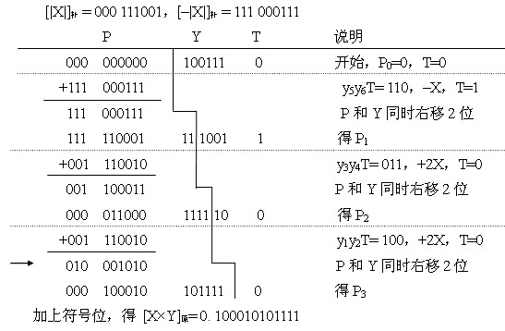
原码两位乘法举例
已知 [X]_{原}=0.111001， [Y]_{原}= 0.100111，用原码两位乘法计算[X×Y]_{原}
解： 先用无符号数乘法计算111001×100111，原码两位乘法过程如下：
采用补码右移
为模8补码形式(三位符号位)，为什么？
若用模4补码，则P和Y同时右移2位时，得到的P3是负数，这显然是错误的！需要再增加一位符号。

Slide 47
补码乘法运算
因为[X x Y]_{补}≠ [X]_{补} x [Y]_{补} ，故不能直接用无符号乘法计算。
用于定点整数乘法运算
符号与数值统一处理
Booth’s Algorithm推导如下：
假定：[X]_{补}=x_{n-1}x_{n-2}…… x₁x_{0 ，} [ Y]_{补}=y_{n-1}y_{n-2}…… y₁y_{0 ，} 求：[X x Y]_{补}=？
基于以下补码性质：
令[Y]_{补}=y_{n-1}y_{n-2}…… y₁y_{0 ，} 则Y=-y_{n-1}.2^{n-1}+y_{n-2} .2^{n-2}+ …… y₁ .2¹+ y₀ .2⁰
令：y₋₁ =0，则：
当n=32时，Y=-y₃₁.2³¹+y₃₀ .2³⁰+ …… y₁ .2¹+ y₀.2⁰ + y₋₁ .2⁰
-y₃₁.2³¹+(y₃₀.2³¹-y₃₀.2³⁰)+…… +(y₀.2¹-y₀.2⁰)+ y₋₁.2⁰
(y₃₀ -y₃₁ ).2³¹+(y₂₉-y₃₀).2³⁰+ …… + (y₀–y₁).2¹ +(y₋₁-y₀).2⁰
2^{-32.}[XxY]_{补}= (y₃₀ -y₃₁ )X.2⁻¹+(y₂₉-y₃₀)X.2⁻²+ …… + (y₀–y₁).2⁻³¹ +(y₋₁-y₀).2⁻³²
= 2⁻¹(2⁻¹…(2⁻¹(y₋₁-y₀)X) + (y₀–y₁)X) +… + (y₃₀ -y₃₁)X)
部分积公式：Pi=2⁻¹(Pi-1+ (yi-1-yi)X)

Slide 48
Booth’s 算法实质
middle of run
end of run
beginning of run
0 1 1 1 1 0
当前位 右边位 操作 Example
1 0 减被乘数 0001111000
1 1 加0 (不操作) 0001111000
0 1 加被乘数 0001111000
0 0 加0 (不操作) 0001111000
最初提出这种想法是因为在Booth的机器上移位操作比加法更快！
在“1串”中，第一个1时做减法，最后一个1做加法，其余情况只要移位。
同前面算法一样，将乘积寄存器右移一位。（这里是算术右移）
Notes:
A run of = a string of = a distance of = a segment of

Slide 49
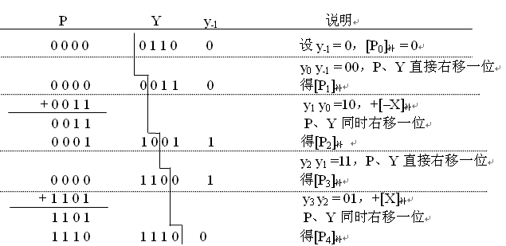
布斯算法举例
已知[X]_{补} = 1 101，[Y]_{补} = 0 110，计算[X×Y]_{补}
[-X]_{补} = 0011
验证：X = -3，Y = 6，X×Y= - 0010010B = -18，结果正确！

Slide 50
Booths Example: 2 x –3
mythical bit
Operation Multiplicand Product next?
0. initial value 0010 0000 1101 0 10 -> sub
1a. P = P - m 1110 + 1110 1110 1101 0 shift P (sign ext)
1b. 0010 1111 0110 1 01 -> add + 0010
2a. 0001 0110 1 shift P
2b. 0010 0000 1011 0 10 -> sub + 1110
3a. 0010 1110 1011 0 shift
3b. 0010 1111 0101 1 11 -> nop
4a 1111 0101 1 shift
4b. 0010 1111 1010 1 done
最后乘积
Notes:
Why does Booths algorithm can handle signed multiplication ?
Without loss of generality, suppose the multiplier has the form:m2=11…10xx…xx .
So, according to the booths algorithm, m1X m2 = m1 X ( -2^k + xx…xx)= m1X [–(2^k-xx..xx0)] = - m1X |m2|.

Slide 51
补码两位乘法
补码两位乘可用布斯算法推导如下：
  [P_{i+1}]_{补} = 2⁻¹ ( [P_{i}]_{补} + ( y_{i-1}– y_{i} ) [X]_{补})
  [P_{i+2}]_{补} = 2⁻¹ ( [P_{i+1}]_{补} + ( y_{i} – y_{i+1}) [X]_{补})
  = 2⁻¹ (2⁻¹ ( [P_{i}]_{补} + ( y_{i-1}– y_{i} ) [X]_{补}) + ( y_{i} – y_{i+1}) [X]_{补})
  = 2⁻² ( [P_{i}]_{补}+ (y_{i-1} + y_{i} – 2y_{i+1}) [X]_{补})
开始置附加位y₋₁为0，乘积寄
存器最高位前面添加一位附加
符号位0。
最终的乘积高位部分在乘积寄
存器P中，低位部分在乘数寄
存器Y中。
因为字长总是8的倍数，所以
补码的位数n应该是偶数，因
此，总循环次数为n/2。
y_{i+1} y_{i} y_{i-1} | 操 作 | 迭 代 公 式
0 0 0 0 0 1 0 1 0 0 1 1 1 0 0 1 0 1 1 1 0 1 1 1 | 0 +[X]_{补} +[X]_{补} +2[X]_{补} +2[-X] _{补} +[-X]_{补} +[-X]_{补} 0 | 2⁻²[P_{i}]_{补} 2⁻²{[P_{i}]_{补}+[X]_{补}} 2⁻²{[P_{i}]_{补}+[X]_{补}} 2⁻²{[P_{i}]_{补}+2[X]_{补}} 2⁻²{[P_{i}]_{补}+2[-X]_{补}} 2⁻²{[P_{i}]_{补}+[-X]_{补}} 2⁻²{[P_{i}]_{补}+[-X]_{补}} 2⁻²[P_{i}]_{补}

Slide 52
补码两位乘法举例
已知 [X]_{补} = 1 101， [Y]_{补} = 0 110，用补码两位乘法计算[X×Y]_{补}。
解：[–X]_{补}= 0 011，用补码二位乘法计算[X×Y]_{补}的过程如下。
P_{n} P Y y₋₁ 说明
0 0 0 0 0 0 1 1 0 0 开始，设y₋₁ = 0，[P₀]_{补} = 0
+ 0 0 1 1 0 y₁y₀y₋₁ =100，+2[-X]_{补}
0 0 1 1 0 P和Y同时右移二位
0 0 0 0 1 1 0 0 1 1 得[P₂]_{补}
+ 1 1 0 1 0 y₃y₂y₁ = 011，+2[X]_{补}
1 1 0 1 1 P和Y同时右移二位
1 1 1 1 0 1 1 1 0 得[P₄]_{补}
因此 [X × Y]补=1110 1110 ，与一位补码乘法（布斯乘法）所得结果相同，但循环次数减少了一半。
验证：-3 ×6=-18 （-10010B）

Slide 53
快速乘法器
前面介绍的乘法部件的特点：
  通过一个ALU多次“加/减+右移”来实现
    一位乘法：约n次“加+右移”
    两位乘法：约n/2次“加+右移”
  存在瓶颈：所需时间随位数增多而加长
设计快速乘法部件的必要性：
  大约1/3是乘法运算
快速乘法器的实现
  流水线方式
  硬件叠加方式（如：阵列乘法器）
阵列乘法器
  用一个实现特定功能的组合逻辑单元构成一个阵列

Slide 54
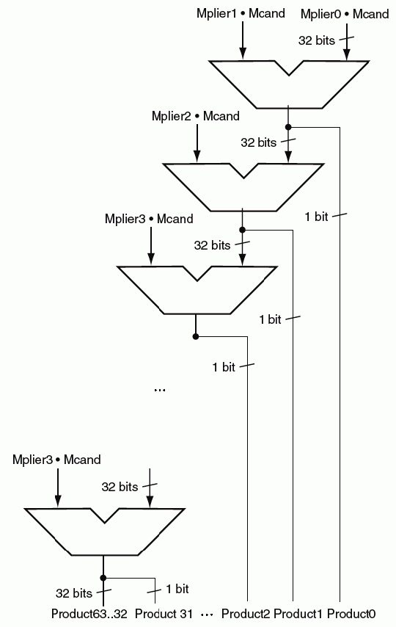
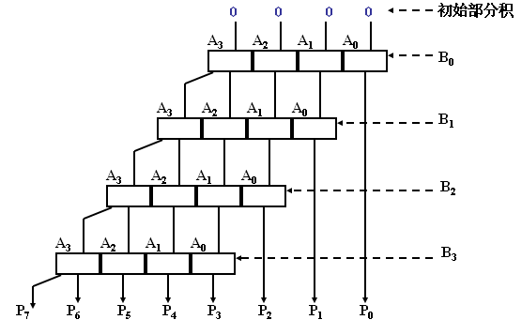
流水线方式的快速乘法器
为乘数的每位提供一个n位加法器
每个加法器的两个输入端分别是：
  本次乘数对应的位与被乘数相与的
  结果（即：0或被乘数）
  上次部分积
每个加法器的输出分为两部分：
  和的最低有效位(LSB)作为本位乘积
  进位和高31位的和数组成一个32位数
  作为本次部分积
1

Slide 55
阵列乘法器的实现
手算乘法过程
阵列乘法器
部分积输入
Ai
速度仅取决于逻辑门和加法器的传输延迟
被乘数X
Bi
0
A₃
0
A₂
0
A₁
0
A₀
进位输出
进位输入
B₀
全加器
0
B₁
无符号阵列乘法器
增加符号处理电路、乘前及乘后求补电路，即可实现带符号数乘法器。
0
部分积输出
B₂
0
B₃
0
P₇
P₆
P₅
P₄
P₃
P₂
P₁
P₀

Slide 56
Divide: Paper & Pencil
1001 Quotient(商)
Divisor 1000 1001010 Dividend(被除数)
-1000
10
101
1010
-1000
10 Remainder (余数)
中间余数
手算除法的基本要点
  被除数与除数相减，够减则上商为1；不够减则上商为0。
  每次得到的差为中间余数，将除数右移后与上次的中间余数比较。用中间余数减除数，够减则上商为1；不够减则上商为0。
  重复执行第②步，直到求得的商的位数足够为止。

Slide 57
定点除法运算
除前预处理
  ①若被除数=0且除数≠0，或定点整数除法|被除数|<|除数|，则商为0，不再继续
  ②若被除数≠0、除数=0，则发生“除数为0”异常
  ③若被除数和除数都为0，则有些机器产生一个不发信号的NaN，即“quiet NaN”
当被除数和除数都≠ 0，且商≠ 0时，才进一步进行除法运算。
计算机内部无符号数除法运算
  与手算一样，通过被除数（中间余数）减除数来得到每一位商
  够减上商1；不够减上商0
  基本操作为减法（用加法实现）和移位，故可与乘法合用同一套硬件

Slide 58
完全模拟手工的无符号数除法硬件实现
两个n位数相除的情况：
(1)定点正整数（即无符号数 ）相除：在被除数的高位添n个0
(2)定点正小数（即原码小数）相除：在被除数的低位添加n个0
这样，就将所有情况都统一为：一个2n位数除以一个n位数
以下是64位数除以32位数的除法器逻辑结构
64位除数R，后n位为0
64位余数R，初始为被除数
32位商R，初始值为0
Divisor
Shift Right
64 bits
Shift Left
64-bit ALU
Quotient
32 bits
Remainder
Write
Control
64 bits

Slide 59
手工Divide Algorithm
Start
要点：
1.余数-除数=新余数
2(a)新余数<0,商左移上0并恢复余数
2(b)新余数>=0,商左移上1
3.除数右移
1. Subtract the Divisor register from the
Remainder register, and place the result in the
Remainder register.
Remainder >=0
Remainder < 0
Test Remainder
2a. Shift the Quotient register to the left
2b. Restore the original value by adding the Divisor reg to the Remainder reg and place the sum in the
Remainder reg. Also shift the Quotient register to
the left, setting the new LSB to 0
setting the new rightmost bit to 1.
n位除法需 n+1步
3. Shift the Divisor register right1 bit.
33rd
repetition?
No: < 33
repetitions
举例：7/2 = 3 余1
Yes: 33
repetitions
Done
Notes:
Q: 0000 D: 0010 0000 R: 0000 0111 –D = 1110 0000
1: R = R–D Q: 0000 D: 0010 0000 R: 1110 0111
2b: +D, sl Q, 0 Q: 0000 D: 0010 0000 R: 0000 0111
3: Shr D Q: 0000 D: 0001 0000 R: 0000 0111 –D = 1111 0000
1: R = R–D Q: 0000 D: 0001 0000 R: 1111 0111
2b: +D, sl Q, 0 Q: 0000 D: 0001 0000 R: 0000 0111
3: Shr D Q: 0000 D: 0000 1000 R: 0000 0111 –D = 1111 1000
1: R = R–D Q: 0000 D: 0000 1000 R: 1111 1111
2b: +D, sl Q, 0 Q: 0000 D: 0000 1000 R: 0000 0111
3: Shr D Q: 0000 D: 0000 0100 R: 0000 0111 –D = 1111 1100
1: R = R–D Q: 0000 D: 0000 0100 R: 0000 0011
2a: sl Q, 1 Q: 0001 D: 0000 0100 R: 0000 0011
3: Shr D Q: 0000 D: 0000 0010 R: 0000 0011 –D = 1111 1110
1: R = R–D Q: 0000 D: 0000 0010 R: 0000 0001
2a: sl Q, 1 Q: 0011 D: 0000 0010 R: 0000 0001
3: Shr D Q: 0011 D: 0000 0001 R: 0000 0001
Recommend show 2’s comp of divisor, show lines for subtract divisor and restore remainder
Supplement: 1st edition needs 33 iterations while 2nd and 3rd versions don’t.

Slide 60
Divide Algorithm--example
Q: 0000 D: 0010 0000 R: 0000 0111 –D = 1110 0000
1: R = R–D Q: 0000 D: 0010 0000 R: 1110 0111
2b: +D, sl Q, 0 Q: 0000 D: 0010 0000 R: 0000 0111
3: Shr D Q: 0000 D: 0001 0000 R: 0000 0111 –D = 1111 0000
1: R = R–D Q: 0000 D: 0001 0000 R: 1111 0111
2b: +D, sl Q, 0 Q: 0000 D: 0001 0000 R: 0000 0111
3: Shr D Q: 0000 D: 0000 1000 R: 0000 0111 –D = 1111 1000
1: R = R–D Q: 0000 D: 0000 1000 R: 1111 1111
2b: +D, sl Q, 0 Q: 0000 D: 0000 1000 R: 0000 0111
3: Shr D Q: 0000 D: 0000 0100 R: 0000 0111 –D = 1111 1100
1: R = R–D Q: 0000 D: 0000 0100 R: 0000 0011
2a: sl Q, 1 Q: 0001 D: 0000 0100 R: 0000 0011
3: Shr D Q: 0001 D: 0000 0010 R: 0000 0011 –D = 1111 1110
1: R = R–D Q: 0001 D: 0000 0010 R: 0000 0001
2a: sl Q, 1 Q: 0011 D: 0000 0010 R: 0000 0001
3: Shr D Q: 0011 D: 0000 0001 R: 0000 0001
验证：7/2=3余1
问题：Q中第一个“0”说明什么？
说明没有“溢出”，它不是真正的商！
Notes:
Q: 0000 D: 0010 0000 R: 0000 0111 –D = 1110 0000
1: R = R–D Q: 0000 D: 0010 0000 R: 1110 0111
2b: +D, sl Q, 0 Q: 0000 D: 0010 0000 R: 0000 0111
3: Shr D Q: 0000 D: 0001 0000 R: 0000 0111 –D = 1111 0000
1: R = R–D Q: 0000 D: 0001 0000 R: 1111 0111
2b: +D, sl Q, 0 Q: 0000 D: 0001 0000 R: 0000 0111
3: Shr D Q: 0000 D: 0000 1000 R: 0000 0111 –D = 1111 1000
1: R = R–D Q: 0000 D: 0000 1000 R: 1111 1111
2b: +D, sl Q, 0 Q: 0000 D: 0000 1000 R: 0000 0111
3: Shr D Q: 0000 D: 0000 0100 R: 0000 0111 –D = 1111 1100
1: R = R–D Q: 0000 D: 0000 0100 R: 0000 0011
2a: sl Q, 1 Q: 0001 D: 0000 0100 R: 0000 0011
3: Shr D Q: 0001 D: 0000 0010 R: 0000 0011 –D = 1111 1110
1: R = R–D Q: 0001 D: 0000 0010 R: 0000 0001
2a: sl Q, 1 Q: 0011 D: 0000 0010 R: 0000 0001
3: Shr D Q: 0011 D: 0000 0001 R: 0000 0001
Recommend show 2’s comp of divisor, show lines for subtract divisor and restore remainder
Supplement: 1st edition needs 33 iterations while 2nd and 3rd versions don’t.

Slide 61
完全模拟手工的无符号数除法硬件实现
问题：第一次试商为1，说明什么？
溢出！
若是无符号整数运算（2n位除以n位），则说明将会得到多于n+1位的商，因而结果“溢出”。
若是两个n位数相除，则肯定不会溢出，为什么？
若是浮点数中尾数原码小数运算，则说明尾数部分有“溢出”，可通过浮点数的“右规”消除“溢出”。所以，在浮点数运算器中，第一次得到的商“1”要保留。
例：1111 1111/0001 = 1111 1111
最大商为:00001111/0001=1111
例：0.11110000/0.1000=+1.1110

Slide 62
对手算除法算法的观察
  因为结果肯定不“溢出”，故第1次商肯定为0 ，不用先做减法试商，而将第一步换成先左移，可减少一次迭代
1/2 bits in divisor（除数寄存器） always 0
能否考虑只用32位除数寄存器和32位ALU?
可用余数左移代替除数右移
可使商通过和余数一起左移来取消商寄存器
  开始时先使余数左移一位 （问题：为什么可这样做？）
  两个寄存器的结合以及循环内次序的调换使得余数被多左移了一次。所以最后一步余数寄存器的左半边的余数必须向右移一位。
Divisor
Shift Right
64 bits
Shift Left
64-bit ALU
Quotient
32 bits
Remainder
Write
Control
64 bits

Slide 63
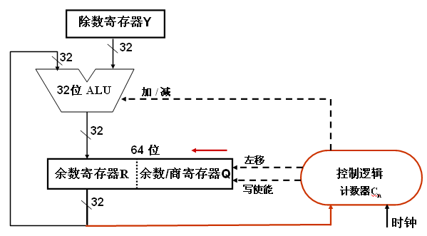
无符号数除法算法的硬件实现
R和Q同步“左移”，Q空出位上“商”，
商的各位逐次左移到Q中。
由控制逻辑根据ALU结果的符号决定
商为0还是1。
除数寄存器Y：存放除数。
余数寄存器R：初始时高位部分为高32位被除数；结束时是余数。
余数/商寄存器Q：初始时为低32位被除数；结束时是32位商。
循环次数计数器Cn：存放循环次数。初值是32，每循环一次，Cn减1，当Cn=0时，除法运算结束。
ALU：除法核心部件。在控制逻辑控制下，对于寄存器R和Y的内容进行“加/减”运算，在“写使能”控制下运算结果被送回寄存器R。
Notes:
D: 0010 R: 0000 0111
0: Shl R D: 0010 R: 0000 1110
1: R = R–D D: 0010 R: 1110 1110
2b: +D, sl R, 0 D: 0010 R: 0001 1100
1: R = R–D D: 0010 R: 1111 1100
2b: +D, sl R, 0 D: 0010 R: 0011 1000
1: R = R–D D: 0010 R: 0001 1000
2a: sl R, 1 D: 0010 R: 0011 0001
1: R = R–D D: 0010 R: 0001 0001
2a: sl R, 1 D: 0010 R: 0010 0011
Shr R(rh) D: 0010 R: 0001 0011

Slide 64
Divide Algorithm example
和书中的例子稍有不同，书中没有省略判断溢出的过程。
–D = 1110
验证：7 / 2 = 3 余 1
D: 0010 R: 0000 0111
Shl R D: 0010 R: 0000 1110
R = R–D D: 0010 R: 1110 1110
+D, sl R, 0 D: 0010 R: 0001 1100
R = R–D D: 0010 R: 1111 1100
+D, sl R, 0 D: 0010 R: 0011 1000
R = R–D D: 0010 R: 0001 1000
sl R, 1 D: 0010 R: 0011 0001
R = R–D D: 0010 R: 0001 0001
sl R, 1 D: 0010 R: 0010 0011
Shr R(rh) D: 0010 R: 0001 0011
从例子可看出：
每次上商为0时，需做加法以“恢复余数” 。所以，称为“恢复余数法
也可在下一步运算时把当前多减的除数补回来。这种方法称为“不恢复余数法”，又称“加减交替法”。
最后余数需向右移一位。

Slide 65
不恢复余数除法(加减交替法)
恢复余数法可进一步简化为“加减交替法”
根据恢复余数法(设B为除数，Ri为第i次中间余数)，有：
若Ri<0,则商上“0”，做加法恢复余数，即：
Ri+1=2(Ri+2^{n}|B|)-2^{n}|B|=2Ri + 2^{n}|B| (“负，０，加”)
若Ri>0,则商上“1”，不需恢复余数，即：
Ri+1=2Ri - 2^{n}|B| (“正，１，减”)
省去了恢复余数的过程
注意：最后一次上商为“０”的话，需要“纠余”处理，即把试商时被减掉的除数加回去，恢复真正的余数。
不恢复余数法也称为加减交替法

Slide 66
带符号数除法
原码除法
  商符和商值分开处理
    商的数值部分由无符号数除法求得
    商符由被除数和除数的符号确定：同号为０，异号为１
  余数的符号同被除数的符号
补码除法
  方法1：同原码除法一样，先转换为正数，先用无符号数除法，然后修正商和余数。
  方法2：直接用补码除法，符号和数值一起进行运算，商符直接在运算中产生。
两个n位补码整数除法运算，被除数需要进行符号扩展。
若被除数为2n位，除数为n位，则被除数无需扩展。

Slide 67
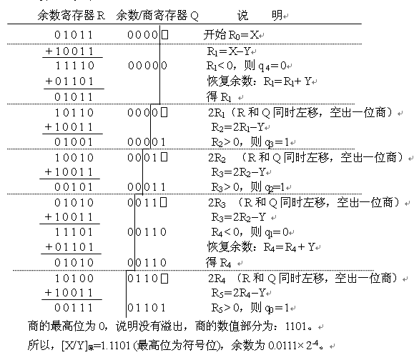
原码除法举例
确认不溢出时可省略
已知 [X]_{原} = 0.1011
[Y]_{原} = 1.1101
用恢复余数法计算[X/Y]_{原}
解：商的符号位：0 ⊕ 1 = 1
减法操作用补码加法实现，是否够减通过中间余数的符号来判断，所以中间余数要加一位符号位。
[|X|]_{补} = 0.1011
[|Y|]_{补} = 0.1101
[–|Y|]_{补} = 1.0011
小数在低位扩展0
思考：若实现无符号数相除，即1011除以1101，则有何不同？结果是什么？

Slide 68
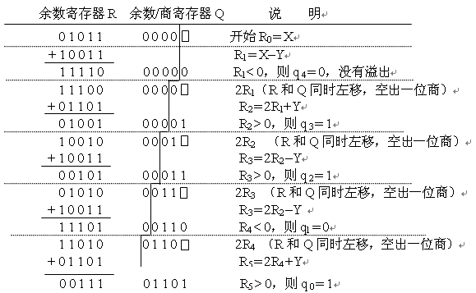
原码除法举例
已知 [X]_{原} = 0.1011
[Y]_{原} = 1.1101
用加减交替法计算[X/Y]_{原}
解：[|X|]_{补} = 0.1011
[|Y|]_{补} = 0.1101
[–|Y|]_{补} = 1.0011
“加减交替法”的要点：
正、1、减
负、0、加
得到的结果与恢复余数法一样！
问题：用被除数（中间余数）减除数试商时，怎样确定是否“够减”？
中间余数的符号！
补码除法能否这样来判断呢？

Slide 69
实现补码除法的基本思想 (自学)
补码除法判断是否“够减”的规则
（1）当被除数（或中间余数）与除数同号时，做减法，若新余数的符号与除数符号一致表示够减，否则为不够减；
（2）当被除数（或中间余数）与除数异号时，做加法，若得到的新余数的符号与除数符号一致表示不够减，否则为够减。
上述判断规则用表表示为：
中间 余数R | 除数Y | 新中间余数： R–Y（正商） |  | 新中间余数： R+Y（负商）
 |  | 0 | 1 | 0 | 1
0 0 1 1 | 0 1 0 1 | 够减 不够减 | 不够减 够减 | 够减 不够减 | 不够减 够减
SKIP

Slide 70
实现补码除法的基本思想 (自学)
从上表可得到补码除法的基本算法思想：
（1）运算规则：
当被除数（或中间余数）与除数同号时，做减法；
异号时，做加法。
（2）上商规则：
若余数符号不变，则够减，商1；
否则不够减，商0 。
商为正时：若新余数与除数符号一致，则够减，商1；
否则不够减，商0。 (原码)
商为负时：若新余数与除数符号不一致，够减，商0；
否则不够减，商1。(反码)
补码除法也有：恢复余数法和不恢复余数法
SKIP

Slide 71
补码恢复余数法 (自学)
算法要点：
操作数的预置：
除数装入除数寄存器Y，被除数经符号扩展后装入余数寄存器R和余数/商寄存器Q。
(2) R和Q同步串行左移一位。
(3) 若R与Y同号，则R = R–Y；否则R = R+Y，并按以下规则确定商值q₀ ：
① 若中间余数R、Q = 0或R操作前后符号未变，表示够减，则q₀置１，转下一步；
② 若操作前后R的符号已变，表示不够减，则q₀置０，恢复R值后转下一步；
(4) 重复第(2)和第(3)步，直到取得n位商为止。
(5) 若被除数与除数同号，则Q中就是真正的商；否则，将Q求补后是真正的商。
（即：若商为负值，则需要“各位取反，末位加1”来得到真正的商）
(6) 余数在R中。
问题：如何恢复余数？通过“做加法”来恢复吗？
无符号数（或原码）除法通过“做加法”恢复余数，但补码不是!
若原来为R = R–Y，则执行R = R+Y来恢复余数，否则若原来是R = R+Y，则执行R = R–Y。

Slide 72
举例：7/3=? (-7)/3=?
被除数： 0000 0111 除数 0011
A Q M=0011
0000 0111
0000 1110
1101 减
1101 1110
0011 恢复(加)商0
0000 1110
0001 1100
1101 减
1110 1100
0011 恢复(加)商0
0001 1100
0011 1000
1101 减
0000 1001 符同商1
0001 0010
1101 减
1110 0010
0011 恢复(加)商0
0001 0010
被除数： 1111 1001 除数 0011
A Q M=0011
1111 1001
1111 0010
0011 加
0010 0010
1101 恢复(减)商0
1111 0010
1110 0100
0011 加
0001 0100
1101 恢复(减)商0
1110 0100
1100 1000
0011 加
1111 1001 符同商1
1111 0010
0011 加
0010 0010
1101 恢复(减)商0
1111 0010
+
+
+
+
+
+
+
+
+
+
+
+
+
+
商为负数，需求补：0010→1110
余:0001/商:0010
余:1111/商:1110
验证：7/3 = 2，余数为1
验证：-7/3 =- 2，余数为-1

Slide 73
补码不恢复余数法 (自学)
算法要点：
操作数的预置：
除数装入除数寄存器Y，被除数经符号扩展后装入余数寄存器R和余数/商寄存器Q。
(2) 根据以下规则求第一位商q_{n}：
若被除数X与Y同号，则R1=X–Y；否则R1 =X+Y，并按以下规则确定商值q_{n}：
① 若新的中间余数R1与Y同号，则q_{n}置１，转下一步；
② 若新的中间余数R1与Y异号，则q_{n}置0，转下一步；
q_{n}用来判断是否溢出，而不是真正的商。以下情况下会发生溢出：
若X与Y同号且上商q_{n}=1，或者，若X与Y异号且上商q_{n} = 0。
(3) 对于i =1到n ，按以下规则求出n位商：
① 若Ri与Y同号，则q_{n-i}置１，Ri+1 = 2Ri –[Y]补，i = i +1；
② 若Ri与Y异号，则q_{n-i}置0，Ri+1 =2Ri+[Y]补，i = i +1；
(4) 商的修正：最后一次Q寄存器左移一位，将最高位q_{n}移出，最低位置上商q₀。若被除数与除数同号， Q中就是真正的商；否则，将Q中商的末位加1。
(5) 余数的修正：若余数符号同被除数符号，则不需修正，余数在R中；否则，按下列规则进行修正：当被除数和除数符号相同时，最后余数加除数；否则，最后余数减除数。
判断是否同号与恢复余数法不同，不是新老余数！
是余数和除数之间
同号则够减，商1？
异号则不够减，商0？
错！参看前面的表
商已经是“反码”
补码不恢复余数法也有一个六字口诀“同、1、减；异、0、加”。其运算过程也呈加/减交替方式，因此也称为“加减交替法”。

Slide 74
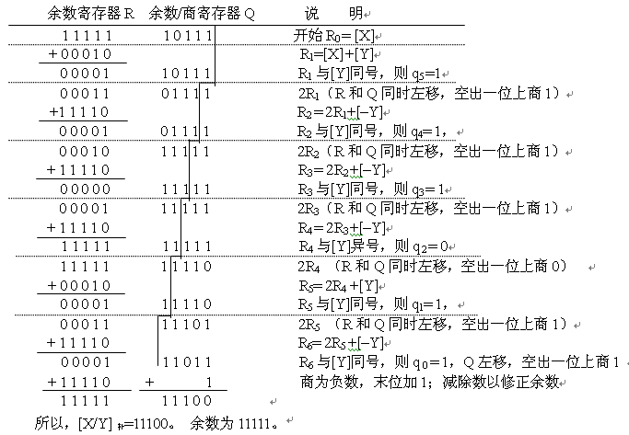
举例：-9/2
将X=-9和Y=2分别表示成5位补码形式为：
[X]补 = 1 0111
[Y]补 = 0 0010
被除数进行符号扩展为：
[X]补=11111 10111
[–Y] 补 = 1 1110
同、1、减
异、0、加
X/Y= – 0100B = – 4，
余数为 –0001B = –1
将各数代入公式:
“除数×商+余数= 被除数”进行验证，得：
2×(–4) +(–1) = –9

Slide 75
快速除法器 (自学)
问题：可以像乘法一样用32个Adder同时进行加/减运算来实现流水线方式的快速除法器吗？
不行！每次做加法还是减法，必须要知道上次余数的符号。
很难实现流水化
比快速乘法器更难实现。阵列除法器比阵列乘法器复杂
0
X₁
X₂
X₃
X₄
X₅
X₆
X₇
X₈
0
Y₁
Y₂
Y₃
Y₄
P=1
Q₀
右图是实现对两个正数按不恢复余数法进行相除的阵列除法器
第一次总是做减法，故P=1使第一行做减法；
中间行最高位进位Co确定商和下次做加/减，故Co连到Qi和下一行控制线P
Q₁
Q₂
Q₃
Q₄
y
x
CAS
P
R₄
R₃
R₂
R₁
R₀
控制线 P
进/借位出 Co
进/借位入 Ci
s = x ⊕ (p⊕ y )⊕ ci
Co = (x + Ci) (p⊕ y ) + xCi
p = 0时，s = x ⊕ y ⊕ Ci, Co = xy + yCi + xCi
p = 1时，s = x ⊕ y ⊕ Ci, Co = xy + yCi + xCi
s
y
p = 0时，CAS作为全加器单元
p = 1时，输入y被取反，CAS作为全减器单元

Slide 76
定点运算部件
综合考虑各类定点运算算法后，发现：
  所有运算都可通过“加”和“移位”操作实现
  以一个或多个ALU（或加法器）为核心，加上移位器和存放中间临时结果的若干寄存器，在相应控制逻辑的控制下，可以实现各种运算。
运算部件通常指ALU、移位器、寄存器组，加上用于数据选择的多路选择器和实现数据传送的总线等构成的一个运算数据通路。
  可用专门运算器芯片实现（如：4位运算器芯片AM2901）
  可用若干芯片级联实现（如4个AM2901构成16位运算器）
  现代计算机把运算数据通路和控制器都做在CPU中，为实现高级流水线，CPU中有多个运算部件，通常称为“功能部件”或“执行部件”。
“运算器（Operate Unit）”、“运算部件（Operate Unit）”、“功能部件（Function Unit）”、“执行部件（Execution Unit）”和“数据通路（DataPath）”的含义基本上一样，只是强调的侧面不同。
SKIP

Slide 77
定点运算器芯片举例-AM2901A芯片框图
问题：如何用AM2901A芯片实现乘/除运算？
A0-3
GRS
B0-3
通用寄存器组（General Register Set----GRS）
LA
LB
DA0-3
DB0-3
MUX
MUX
G*/N
P*/O
ALU
Cn+4
C0
SIO3
SIO0
ALU Shifter
QIO3
QIO0
Q Shifter
I0-8
CU
ZERO
Q （乘商R）
Z
Y
控制信号
问题：如何级联？两个移位器如何连接？
Notes:
核心是4位ALU(含移位器)，可实现A+B、A–B、B–A和“与”、“或”、“异或”等
进位输入C0、进位输出Cn+4、组进位传递/溢出P*/O、组进位生成/符号G*/N
串行级联时，C0和Cn+4用来串行进位传递
多级级联时，后两个信号用作组进位传递信号P*和组进位生成信号G*
ALU的操作数来自主存或寄存器，B输入端还可以是Q寄存器
4位双口GRS(16个)，一个写入口、两个读口A和B
A₀–A₃为读口A的编号，B₀–B₃为写口或读口B的编号
A和B口可同时读出，分别LA和LB送到多路选择器MUX的输入端
一个Q寄存器和Q移位寄存器，主要用于实现乘/除运算
乘法的部分积和除法的中间余数都是双倍字长，需放到两个单倍字长寄存器中，并对其同时串行左移（除法）或右移（乘法）
Q寄存器就是乘数寄存器或商寄存器。因此，也被称为Q乘商寄存器
ALU移位器和Q移位器一起进行左移或右移，移位后，ALU移位器内容送ALU继续进行下次运算，而Q移位器内容送Q乘商寄存器。
将ALU的结果进行判“0”后可通过Z输出端将“零”标志信息输出，
ALU、MUX、移位器等的控制信号来自CCU，通过对指令操作码I₀-I₈译码，得到控制信号
思考题：如何用AM2901A芯片实现乘/除运算？
R0被预置为0/被除数高位，Q寄存器被预置为0/被除数低位，R1被预置为被乘数/除数
控制ALU执行“加”或“减”，并使ALU移位器和Q移位器同时 “右移” / “左移”
（移位后ALU移位器中是高位部分积/中间余数，Q移位器中是低位部分积/中间余数）
ALU移位器送ALU的A端，Q移位器送Q寄存器后，再送回Q移位器
反复执行第②、③两个步骤，直到得到所有乘积位或商

Slide 78
AM2901A的功能和结构
核心是4位ALU(含移位器)，可实现A+B、A–B、B–A和“与”、“或”、“异或”等
  进位入C0、进位出Cn+4、组进位传递/溢出P*/O、组进位生成/符号G*/N
    串行级联时，C0和Cn+4用来串行进位传递
    多级级联时，后两个信号用作组进位传递信号P*和组进位生成信号G*
  ALU的操作数来自主存或寄存器，B输入端还可以是Q寄存器
4位双口GRS(16个)，一个写入口、两个读口A和B
  A₀–A₃为读口A的编号，B₀–B₃为写口或读口B的编号
  A和B口可同时读出，分别LA和LB送到多路选择器MUX的输入端
一个Q寄存器和Q移位寄存器，主要用于实现乘/除运算
  乘法的部分积和除法的中间余数都是双倍字长，需放到两个单倍字长寄存器中，并对其同时串行左移（除法）或右移（乘法）
  Q寄存器就是乘数寄存器或商寄存器。因此，也被称为Q乘商寄存器
  ALU移位器和Q移位器一起进行左移或右移，移位后，ALU移位器内容送ALU继续进行下次运算，而Q移位器内容送Q乘商寄存器。
将ALU的结果进行判“0”后可通过Z输出端将“零”标志信息输出，
ALU、MUX、移位器等的控制信号来自CCU，通过对指令操作码I₀-I₈译码，得到控制信号
BACK

Slide 79
AM2901A的功能和结构
思考题：如何用AM2901A芯片实现乘/除运算？
  R0被预置为0 / 被除数高位，Q寄存器被预置为0 / 被除数低位，R1被预置为被乘数 / 除数
  控制ALU执行“加”或“减”，并使ALU移位器和Q移位器同时 “右移” / “左移”
  （移位后ALU移位器中是高位部分积 / 中间余数，Q移位器中是低位部分积 / 中间余数）
  ALU移位器送ALU的A端，Q移位器送Q寄存器后，再送回Q移位器
  反复执行第②、③两个步骤，直到得到所有乘积位或商
BACK

Slide 80
MIPS中的乘、除运算处理
指令: mult ，multu；div ，divu
MIPS中有一对32位寄存器Hi & Lo （相当于Q乘商寄存器）
乘法和除法运算的硬件相同：
  仅需做加、减和64位寄存器的左/右移位
  Hi和Lo结合起来实现64位寄存器
    乘法： Hi中存放高32位积， Lo中存放低32位积
    除法：Hi中存放remainder， Lo中存放 quotient
mflo/mfhi指令用来把Lo/Hi中的32位数据取到通用寄存器
两种乘法指令都忽略overflow, 而由软件自行处理溢出
  软件通过mfhi指令取出Hi寄存器来判断是否溢出
  溢出判断规则： Hi中为以下数值时不溢出，否则溢出
    无符号数乘指令（multu）时：全0
    带符号数乘（mult ）时： Lo中的符号
MIPS指令不处理“除数为0”，由软件自行处理
问题：如何判断溢出？

Slide 81
十进制数的加减运算
有的机器有十进制加减法指令，用于对BCD码进行加减运算。所以这些机器中必须要有相应的十进制加减运算逻辑。
以NBCD码（8421码）为例，讨论十进制整数的加减运算。
一般规定数符在最高位 1100：正，1101：负
或 0：正， 1：负
例如：+2039 1100 0010 0000 0011 1001
或 0 0010 0000 0011 1001
-1265 1101 0001 0010 0110 0101
1 0001 0010 0110 0101

Slide 82
十进制加法运算举例
例1 25+31=56 例2 25+39=64
0010 0101 0010 0101
+ 0011 0001 +0011 1001
0101 0110 0101 1110
0110
例3 27+39=66 0110 0100
0010 0111
+0011 1001
0101 0000
1 0110
0110 0110
(1110)₂>9
需“+6”校正
低位有进位，则进到高位，同时该低位“+6”校正
问题：本位和在什么范围内需“+6”校正？
结果<=9时，不需校正；大于9或有进位时， 需“+6”校正
最高位有进位时，发生溢出
大于9：1010,1011,…..,1111
有进位：10000,10001,10010和10011
最大为19: 2x9+1=19, 范围为10~19

Slide 83
一位十进制加法器
当结果在10～19之间时，需校正。(最大可能：2x9+1=19)。即：
1x1x或11xx或有进位（C4*=1 ）
所以，校正逻辑表达式：
C4=C4*+S3*S1*+S3*S2*
S3
S2
S1
S0
HA
FA
FA
HA
+
+
+
C0
C4
S3*
S2*
S1*
S0*
FA
FA
FA
HA
C4*
+
+
+
+
A3 B3
A2 B2
A1 B1
A0 B0

Slide 84
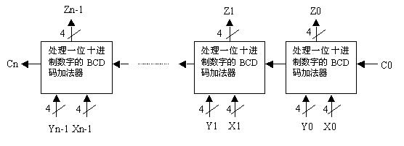
n位十进制加法器
n个一位十进制加法器 =〉
一个n位十进制串行加法器

Slide 85
十进制减法运算
方法：
  “加补码”：N₁-N₂=N₁ +(10^{n}-N₂) (mod 10^{n})
十进制数的补码求法：
  每位求反，末位加“1”
一位十进制数（NBCD码）求反的方法，有：
  对各二进位求反，再“+10”
  先“+6”，再各位求反
  直接用求反电路
只要在加法器基础上增加求补逻辑和最终结果的修正逻辑。
例：[7]_{反}= 0 1 1 1 +1010 = 1000+1010 = 0010 = 2
=0 1 1 1 +0110 = 1101 = 0010 = 2

Slide 86
十进制减法运算举例
例1 309-125=184 例2 125-309 =-184
加补码：309+875=184 125+691=-184（mod 10³）
0011 0000 1001 0001 0010 0101
+1000 0111 0101 +0110 1001 0001
1011 0111 1110 0111 1011 0110
0110 0110 0110
10001 1000 0100 1000 0001 0110
无进位，表示差值为负数，故应将结果取补
取补
进位为1，表示被减数大于减数，结果为正
-0001 1000 0100
减法运算肯定不会溢出！

Slide 87
第二讲小结
逻辑运算、移位运算、扩展运算等电路简单
主要考虑算术运算
定点运算涉及的对象
  无符号数；带符号整数(补码)；原码小数；移码整数
定点运算：(ALU实现基本算术和逻辑运算，ALU+移位器实现其他运算)
    补码加/减：符号位和数值位一起运算，减法用加法实现。同号相加时可能溢出
    原码加/减：符号位和数值位分开运算，用于浮点数尾数加/减运算
    移码加减：移码的和、差等于和、差的补码，用于浮点数阶码加/减运算

Slide 88
第二讲小结
  乘法运算：
    无符号数乘法：“加”+“右移”
    原码（一位/两位）乘法：符号和数值分开运算，数值部分用无符号数乘法实现，用于浮点数尾数乘法运算。
    补码（一位/两位）乘法：符号和数值一起运算，采用Booth算法。
    快速乘法器：流水化乘法器、阵列乘法器
除法运算：
无符号数除法：用“加/减”+“左移” ，有恢复余数和不恢复余数两种。
  原码除法：符号和数值分开，数值部分用无符号数除法实现，用于浮点数尾数除法运算。
  补码除法：符号位和数值位一起。有恢复余数和不恢复余数两种。
  快速除法器：很难实现流水化除法器，可实现阵列除法器
定点部件：ALU、GRS、MUX、Shifter、Q寄存器等，CU控制执行
十进制数加、减运算及运算部件

Slide 89
第三讲：浮点数运算
主 要 内 容
指令集中与浮点运算相关的指令（ 以MIPS为参考 ）
  涉及到的操作数
    单精度浮点数
    双精度浮点数
  涉及到的运算
    算术运算： 加 / 减 / 乘 / 除
浮点数加减运算
浮点数乘除运算
浮点数运算的精度问题

Slide 90
MIPS浮点运算指令的总结
问题：IA-32中浮点数寄存器是80位，这会给float和double类型变量的运算带来什么隐患?
浮点操作数的表示
  32位单精度浮点数 / 64位双精度浮点数
浮点数的运算
  加法 / 减法 / 乘法 / 除法
例子：将以下程序编译为MIPS汇编语言
  Float f2c (float fahr)
  {
  return ((5.0 / 9.0) * (fahr-32.0));
  }
f2c : lwcl $f16, const5($gp)
lwcl $f18, const9($gp)
div.s $f16, $f16, $f18
lwcl $f18, const32($gp)
sub.s $f12, $f12, $f18
mul.s $f0, $f16, $f12
jr $ra
假设变量fahr存放在$f12中，返回结果存放在$f0中。
三个常数存放在通过$gp能访问到的存储单元中。

Slide 91
有关Floating-point number的问题
实现一套浮点数运算指令，要解决的问题有：
  Issues:
  ° Representation(表示)：
    Normalized form (规格化形式) 和 Denormalized form
    单精度格式 和 双精度格式
  ° Range and Precision (表数范围和精度)
  ° Arithmetic (+, -, *, / )
  ° Rounding(舍入)
  ° Exceptions (e.g., divide by zero, overflow, underflow)
  (异常处理：如除数为0，上溢，下溢等)
  ° Errors (误差) 与精度控制

Slide 92
浮点数运算及结果
设两个规格化浮点数分别为 A=Ma . 2^{Ea} B=Mb.2^{Eb} ,则：
A⁺B =(Ma ⁺ Mb.2 ^{-(Ea-Eb)}). 2^{Ea} (假设Ea>=Eb )
A*B =(Ma * Mb).2 ^{Ea+Eb}
A/B =(Ma / Mb).2 ^{Ea-Eb}
上述运算结果可能出现以下几种情况：
阶码上溢：一个正指数超过了最大允许值 =〉+∞/-∞/溢出
阶码下溢：一个负指数超过了最小允许值 =〉+0/-0
尾数溢出：最高有效位有进位 =〉右规
非规格化尾数：数值部分高位为0 =〉左规
右规或对阶时，右段有效位丢失 =〉尾数舍入
IEEE建议实现时为每种异常情况提供一个自陷允许位。若某异常对应的位为1，则发生相应异常时，就调用一个特定的异常处理程序执行。
127！
SP最大指数为多少？
SP最小指数为多少？
-126！
尾数溢出，结果不一定溢出
运算过程中添加保护位

Slide 93
IEEE754标准规定的五种异常情况
① 无效运算（无意义）
  运算时有一个数是非有限数，如：
  加 / 减∞、0 x ∞、 ∞/∞等
  结果无效，如：
  源操作数是NaN、0/0、x REM 0、 ∞ REM y 等
② 除以0（即：无穷大）
③ 数太大（阶码上溢）: 对于SP，指阶码 E >1111 1110 （指数大于127）
④ 数太小（阶码下溢） : 对于SP，指阶码 E < 0000 0001（指数小于-126 ）
⑤ 结果不精确（舍入时引起），例如1/3，1/10等不能精确表示成浮点数
上述情况硬件可以捕捉到，因此这些异常可设定让硬件处理，也可设定让软件处理。让硬件处理时，称为硬件陷阱。
注：硬件陷阱：事先设定好是否要进行硬件处理（即挖一个陷阱），当出
现相应异常时，就由硬件自动进行相应的异常处理（掉入陷阱）。

Slide 94
浮点数加/减运算
十进制科学计数法的加法例子
  0.123 × 10⁵ + 0. 560 ×10²
其计算过程为：
  0.123 ×10⁵ + 0.560 ×10² = 0.123 ×10⁵ + 0.000560 ×10⁵
  =(0.123 + 0.00056) ×10⁵ = 0.12356 ×10⁵
  =0.124 ×10⁵
“对阶”操作：目的是使两数阶码相等
  小阶向大阶看齐，阶小的那个数的尾数右移，右移位数等于两个阶码差的绝对值
  IEEE 754尾数右移时，要将隐含的“1”移到小数部分，高位补0，移出的低位保留到特定的“附加位”上
进行尾数加减运算前，必须“对阶”！最后还要考虑舍入
计算机内部的二进制运算也一样！

Slide 95
浮点数加/减运算-对阶
问题：如何对阶？
通过计算[ΔE]_{补}来判断两数的阶差：
[ΔE]_{补}= [Ex–Ey]_{补}= [Ex]_{移} + [–[Ey]_{移}]_{补} (mod 2^{n})
问题：在ΔE为何值时无法根据[ΔE]_{补}来判断阶差？
溢出时！
例如，Ex=7，Ey=-7，则[ΔE]_{补}=1111+1111=1110，ΔE<0,错！
问题：IEEE754 SP格式的偏置常数是127，这会不会影响阶码运算电路的复杂度？
对计算[Ex–Ey]_{补} （mod 2^{n}） 没有影响
[ΔE]_{补}= 256+Ex–Ey=256+127+Ex– (127+Ey)
= 256 + [Ex]_{移} – [Ey]_{移} = [Ex]_{移}+[–[Ey]_{移}]_{补} (mod 256)
但[Ex+Ey]_{移}和 [Ex–Ey]_{移}的计算会变复杂！ 浮点乘除运算涉及之。

Slide 96
浮点数加减法基本要点
（假定：Xm、Ym分别是X和Y的尾数， Xe和Ye 分别是X和Y的阶码 ）
(1) 求阶差：∆e=Ye – Xe (假定 Ye > Xe，则结果的阶码为Ye)
(2) 对阶：将Xm右移∆e位，尾数变为 Xm 2 ^{Xe-Ye}（保留右移部分：附加位）
(3) 尾数加减： Xm 2 ^{Xe-Ye} ± Ym
(4) 规格化：
当尾数高位为0，则需左规：尾数左移一次，阶码减1，直到MSB为1
每次阶码减1后要判断阶码是否下溢（比最小可表示的阶码还要小）
当尾数最高位有进位，需右规：尾数右移一次，阶码加1，直到MSB为1
每次阶码加1后要判断阶码是否上溢（比最大可表示的阶码还要大）
如果尾数比规定位数长，则需考虑舍入（有多种舍入方式）
若尾数是0，则需要将阶码也置0。为什么？
阶码溢出异常处理：阶码上溢，则结果溢出；阶码下溢，则结果为0
尾数为0说明结果应该为0，即：阶码和尾数为全0。

Slide 97
浮点数加法运算举例
Example：用二进制形式计算 0.5 +(– 0.4375) =？
解：0.5 = 1.000 x 2⁻¹， - 0.4375 = -1.110 x 2⁻²
对 阶: -1.110 x 2⁻² → -0.111 x 2⁻¹
加 减: 1.000 x 2⁻¹ +( -0.111 x 2⁻¹ ) = 0.001 x 2⁻¹
规格化: 0.001 x 2⁻¹ → 1.000 x 2^{–4}
判溢出: 无
结果为： 1.000 x 2^{–4} = 0.0001000 = 1/16 = 0.0625
问题：为何IEEE 754 加减运算右规时最多只需一次？
因为即使是两个最大的尾数相加，得到的和的尾数也不会达到4，故尾数的整数部分最多有两位，保留一个隐含的“1”后，最多只有一位被右移到小数部分。

Slide 98
IEEE 754 浮点数加法运算
在计算机内部执行上述运算时，必须解决哪些问题？
(1) 如何表示？
(2) 如何判断阶码的大小？求[ΔE]_{补}=？
(3) 对阶后尾数的隐含位如何处理？
(4) 如何进行尾数加减？
(5) 何时需要规格化，如何规格化？
(6) 如何舍入？
(7) 如何判断溢出？
用IEEE754标准！
右移到数值部分，高位补0，保留移出低位部分
隐藏位还原后，按原码进行加减运算，附加位一起运算
±1x .xx……x 形式时，则右规: 尾数右移1位, 阶码加1
± 0.0…01x…x 形式时，则左规: 尾数左移k位, 阶码减k
最终须把附加位去掉，此时需考虑舍入（IEEE754有四种舍入方式）
若最终阶码为全1，则上溢；若尾数为全0，则下溢

Slide 99
IEEE 754 浮点数加法运算举例
已知x=0.5, y=-0.4375, 求x+y=? (用IEEE754标准单精度格式计算)
解: x=0.5=1/2=(0.100...0)2=(1.00...0)2x2⁻¹
y=-0.4325=(-0.01110...0)2=(-1.110..0)2x2⁻²
[x]浮=0 01111110,00…0 [y]浮=1 01111101,110…0
对阶: [ΔE]补=0111 1110 + 1000 0011=0000 0001，ΔE=1
故对y进行对阶：[y]浮=1 0111 1110 1110…0(高位补隐藏位)
尾数相加：01.0000...0 + (10.1110...0) = 00.00100…0
(原码加法，最左边一位为符号位)
左规： +(0.00100…0)2x2⁻¹=+(1.00…0)2x2⁻⁴
(阶码减3，实际上是加了三次11111111)
[x+y]浮=0 0111 1011 00…0
x+y=(1.0)2x2⁻⁴=1/16=0.0625

Slide 100
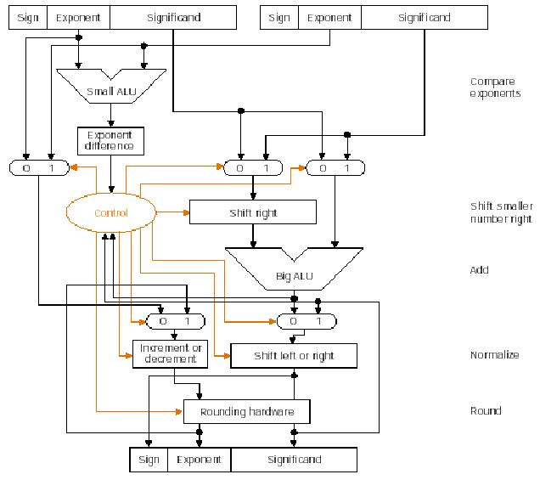
浮点加/减法器
S_{x}
E_{x}
M_{x}
S_{y}
E_{y}
M_{y}
小ALU
阶码相减
阶 差
②
③
①
阶小的数的尾数右移
控制逻辑
④
右 移
尾数加/减
大ALU
⑤
⑥
⑦
阶码增/减
左移 或 右移
规格化
⑧
⑨
舍入
舍 入
S_{b}
E_{b}
M_{b}
可用流水线方式实现！

Slide 101
浮点数乘/除法基本要点
浮点数乘法：A*B =(Ma * Mb).2 ^{Ea+Eb}
浮点数除法：A/B =(Ma / Mb).2 ^{Ea-Eb}
浮点数尾数采用原码乘、除运算。
浮点数乘 / 除法步骤
（Xm、Ym分别是X和Y的尾数， Xe和Ye 分别是X和Y的阶码 ）
求阶： Xe + Ye + 127
尾数相乘除： Xm */Ym （两个形为1.xxx的数相乘/除）
(3) 两数符号相同，结果为正；两数符号相异，结果为负；
(4) 当尾数高位为0，需左规；当尾数最高位有进位，需右规。
(5) 如果尾数比规定的长，则需考虑舍入。
若尾数是0，则需要将指数也置0。
阶码溢出判断
问题1：乘法运算结果最多左规几次？最多右规几次？
问题2：除法呢？
不需左规！最多右规1次！
左规次数不定！不需右规！

Slide 102
求阶码的和、差
设Ex和Ey分别是两个操作数的阶码，Eb是结果的阶码，则：
  阶码加法公式为： Eb ← Ex+Ey+129 （ mod 2⁸）
[E1+ E2]移 = 127 + E1+ E2 = 127 + E1+127 + E2 –127
= [E1]移 + [E2]移 –127
= [E1]移 + [E2]移 +[–127] 补
= [E1]移 + [E2]移 +10000001B（ mod 2⁸）
  阶码减法公式为： Eb ← Ex+[–Ey]补+127 （ mod 2⁸）
[E1– E2]移 = 127 + E1– E2 = 127+E1–(127+E2)+127
= [E1]移–[E2]移 +127
= [E1]移+[–[E2]移]补+01111111B（ mod 2⁸）

Slide 103
举例
设Ex和Ey分别是两个操作数的阶码，Eb是结果的阶码
例：若两个阶码分别为10和-5，求10+(-5)和10-(-5)的移码。
解：Ex = 127+10 =137=1000 1001B
Ey = 127+ (–5) = 122 = 0111 1010B
[–Ey ]补= 1000 0110B
将Ex和Ey代入上述公式，得：
Eb = Ex+Ey +129 = 1000 1001 + 0111 1010 +1000 0001
= 1000 0100B = 132 （mod 2⁸）
其阶码的和为132 – 127 = 5，正好等于10 + (–5) = 5。
Eb = Ex+[–Ey]补+127 = 1000 1001 + 1000 0110 +0111 1111
= 1000 1110B = 142 （mod 2⁸）
  其阶码的差为142–127 = 15，正好等于10 – (–5) = 15。
BACK

Slide 104
Extra Bits(附加位)
"Floating Point numbers are like piles of sand; every time you move one you lose a little sand, but you pick up a little dirt.“
“浮点数就像一堆沙，每动一次就会失去一点‘沙’，并捡回一点 ‘脏’ ”
如何才能使失去的“沙” 和捡回的“脏”都尽量少呢？
加多少附加位才合适？
在后面加附加位！
Addition:
1.xxxxx 1.xxxxx 1.xxxxx 1.xxxxxxxx
+ 1.xxxxx 0.001xxxxx 0.01xxxxx -1.xxxxxxxx
1x.xxxxy 1.xxxxxyyy 1x.xxxxyyy 0.0…0xxxx
IEEE754规定: 中间结果须在右边加2个附加位 （guard & round）
Guard bit(保护位)：在significand右边的位
Rounding bit(舍入位)：在保护位右边的位
BACK
附加位的作用：用以保护对阶时右移的位或运算的中间结果。
附加位的处理： ①左规时被移到significand中; ② 作为舍入的依据。

Slide 105
Rounding Digits(舍入位)
举例：十进制数（B=10）, p = 3，假定采用两位附加位
问题：若没有舍入位，采用就近舍入到偶数，则结果是什么？
2
2.3400 * 10
0.0253 * 10
2.3653 * 10
2
结果为2.36！精度没有2.37高！
2
IEEE Standard: four rounding modes（用图说明）
round to nearest (default)
round towards plus infinity (always round up)
round towards minus infinity (always round down)
round towards 0
注：ULP=units in
the last place.
round to nearest:
round digit < 1/2 then truncate (截取)
> 1/2 then round up (add 1 to ULP)
= 1/2 then round to nearest even digit
可以证明默认方式得到的平均误差最小。
简称为就近舍入到偶数
Notes:
Supplement: ULP=units in the last place.

Slide 106
IEEE754的舍入方式的说明
IEEE754的舍入方式
(Z1和Z2分别是结果Z的最近可表示的左、右数)
(1)就近舍入：舍入为最近可表示的数
非中间值：0舍1入；
中间值：强迫结果为偶数-慢
(2)朝+∞方向舍入:舍入为Z2(正向舍入)
(3)朝-∞方向舍入:舍入为Z1(负向舍入)
(4)朝0方向舍入：截去。正数：取Z1; 负数：取Z2
0
Z1
Z
Z2
0
如：附加位为
01：舍
11：入
10：(强迫结果为偶数)
例：1.110111 → 1.1110; 1.110101 → 1.1101;
1.110110 → 1.1110; 1.111110 → 10.0000;

Slide 107
IEEE 754的舍入方式的说明
IEEE 754通过在舍入位后再引入“粘位sticky bit”增强精度
加减运算对阶过程中，若阶码较小的数的尾数右移时，舍入位之后有非0数，则可设置sticky bit。
举例：
1.24 x 10⁴ + 5.09 x 10¹ 分别采用一位、二位、三位附加位时，结果各是多少？（就近舍入到偶数）
尾数精确结果为1.24509, 所以分别为：
1.24，1.24，1.25
BACK

Slide 108
溢出判断
以下情况下，可能会导致阶码溢出
  左规（阶码 - 1）
    左规（- 1）时：先判断阶码是否为全0，若是，则直接置阶码下溢；否则，阶码减1后判断阶码是否为全0，若是，则阶码下溢。
  右规（阶码 +1）时
    右规（+ 1）时，先判断阶码是否为全1，若是，则直接置阶码上溢；否则，阶码加1后判断阶码是否为全1，若是，则阶码上溢。
问题：机器内部如何减1？
+[-1]_{补} = + 11…1

Slide 109
举例
以下情况下，可能会导致阶码溢出（续）
  乘法运算求阶码的和时
    若Ex和Ey最高位皆1，而Eb最高位是0或Eb为全1，则阶码上溢
    若Ex和Ey最高位皆0，而Eb最高位是1或Eb为全0，则阶码下溢
  除法运算求阶码的差时
    若Ex的最高位是1，Ey的最高位是0，Eb的最高位是0或Eb为全1，则阶码上溢。
    若Ex的最高位是0，Ey的最高位是1，Eb的最高位是1或Eb为全0，则阶码下溢。
例：若Eb = 0000 0001，则左规一次后，结果的阶码 Eb = ?
解：Eb = Eb+[-1]_{补} = 0000 0001 + 1111 1111 = 0000 0000 阶码下溢！
例：若Ex=1111 1110，Ey=1000 0000，则乘法运算时，结果的阶码 Eb=?
解：Eb = Ex+Ey+129 = 1111 1110 + 1000 0000 + 1000 0001 = 1111 1111
阶码上溢！

Slide 110
实例:PowerPC和80x86中的浮点部件
PowerPC中的浮点运算
  比MIPS多一条浮点指令：乘累加指令
    将两个操作数相乘，再与另一个操作数相加，写到结果操作数
    可以用一条乘累加指令代替两条MIPS浮点指令
    可为中间结果多保留几位，得到最后结果后再考虑舍入，精度高
    利用它来实现除法运算和平方根运算
  浮点寄存器的数量多一倍（32xSPR, 32xDPR）
80x86中的浮点运算
  采用寄存器堆栈结构：栈顶两个数作为操作数
  寄存器堆栈的精度为80位 (MIPS和PowerPC是32位或64位)
  所有浮点运算都转换为80位扩展浮点数进行运算，写回存储器时，再转换位32位（float）或64位（double），有时会发生奇怪的现象
  浮点数数据存取指令自动完成转换
  指令类型：存取、算术、比较、函数（正弦、余弦、对数等）

Slide 111
第三讲小结
浮点运算指令（ 以MIPS为参考 ）
浮点数的表示（IEEE754标准）
  单精度SP（float）和双精度DP（double）
    规格化数(SP)：阶码1~254，尾数最高位隐含为1
    0(阶为全0，尾为全0)
    ∞(阶为全1，尾为全0)
    NaN(阶为全0，尾为非0)
    非规数(阶为全1，尾为非0)
浮点数加减运算
  对阶、尾数加减、规格化（上溢/下溢处理）、舍入
浮点数乘除运算
  求阶、尾数乘除、规格化（上溢/下溢处理） 、舍入
浮点数的精度问题
  中间结果加保护位、舍入位（和粘位）
  最终进行舍入（有四种舍入方式）
    最近（中间值强迫为偶数）、+ ∞方向、- ∞方向、0方向
    默认为“最近”舍入方式

Slide 112
本章总结（1）
定点数运算：由ALU + 移位器实现各种定点运算
移位运算
  逻辑移位：对无符号数进行，左（右）边补0，低（高）位移出
  算术移位：对带符号整数进行，移位前后符号位不变，编码不同，方式不同。
  循环移位：最左（右）边位移到最低（高）位，其他位左（右）移一位。
扩展运算
  零扩展：对无符号整数进行高位补0
  符号扩展：对补码整数在高位直接补符
加减运算
  补码加/减运算：用于整数加/减运算。符号位和数值位一起运算，减法用加法实现。同号相加时，若结果的符号不同于加数的符号，则会发生溢出。
  原码加/减运算：用于浮点数尾数加/减运算。符号位和数值位分开运算，同号相加，异号相减；加法直接加；减法用加负数补码实现。
乘法运算：用加法和右移实现。
  补码乘法：用于整数乘法运算。符号位和数值位一起运算。采用Booth算法。
  原码乘法：用于浮点数尾数乘法运算。符号位和数值位分开运算。数值部分用无符号数乘法实现。
除法运算：用加/减法和左移实现。
  补码除法：用于整数除法运算。符号位和数值位一起运算。
  原码除法：用于浮点数尾数除法运算。符号位和数值位分开运算。数值部分用无符号数除法实现。

Slide 113
本章总结（2）
浮点数运算：由多个ALU + 移位器实现
  加减运算
    对阶 、尾数相加减、规格化处理、舍入、判断溢出
  乘除运算
    尾数用定点原码乘/除运算实现，阶码用定点数加/减运算实现。
  溢出判断
    当结果发生阶码上溢时，结果发生溢出，发生阶码下溢时，结果为0。
  精确表示运算结果
    中间结果增设保护位、舍入位、粘位
    最终结果舍入方式：就近舍入 / 正向舍入 / 负向舍入 / 截去四种方式。
ALU的实现
  算术逻辑单元ALU：实现基本的加减运算和逻辑运算。
  加法运算是所有定点和浮点运算（加/减/乘/除）的基础，加法速度至关重要
  进位方式是影响加法速度的重要因素
  并行进位方式能加快加法速度
  通过“进位生成”和“进位传递”函数来使各进位独立、并行产生

Slide 114
本章作业
习题3中的3、5、7、9（1）、9（2）、9（4）、
13（2）、14（1）、15
9月26号交作业！

